Slide 1


Slide 2
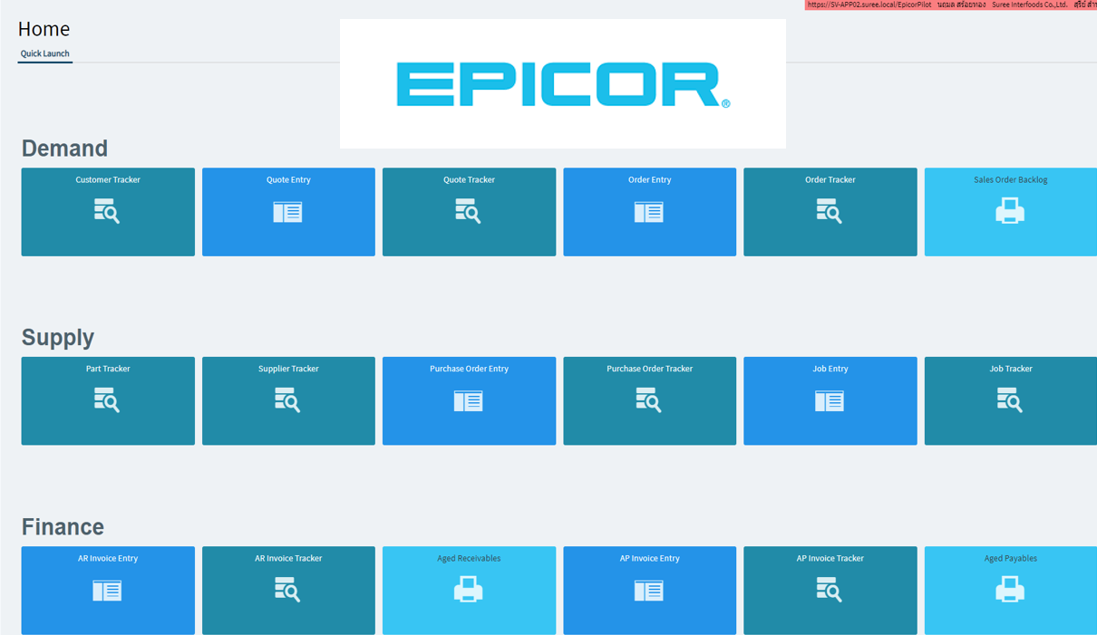

Slide 3
Transaction Asset / ธุรกรรมหลักของทรัพย์สิน
FIX ASSET ธุรกรรมหลักๆ มี 3 รายการ
1. Addition (การเพิ่มสินทรัพย์)
2. Depreciation (การคำนวณค่าเสื่อมราคา)
3. Disposal (การขายทรัพย์สิน/การตัดจำหน่าย)

Slide 4
Fix Asset
4.
DISPOST
(ขายทรัพย์สิน)
Fix Asset
4 Status
1.
NEW
(ทรัย์สินใหม่)
3.
INACTIVE
(ไม่คำนวนค่าเสื่อม)
2.
ACTIVE
ใช้งานอยู่/เริ่มคิดค่าเสื่อม

Slide 5
Fix Asset Flow
ขั้นตอนการรับเอกสารเพื่อบันทึก Fix Asset
--- ปฎิบัติตามขั้นตอนดังนี้ ---
1. Purchase Requisition (PR) ใบขอซื้อ
2. Purchase Order (Po) ใบสั่งซื้อ
3. Po Receive (การรับของจาก Po)
4. New Receive Line (ทำการตั้งหนี้)
5. Center ส่งเอกสารมาที่ Account เพื่อทำการตรวจสอบ
6. Account Copy เอกสาร 1 ชุด เพื่อที่จะมาทำ Fix Asset
7. Addition เข้าที่ Module Fix Asset และทำการเพิ่มมูลค่าตามขั้นตอนต่อไป

Slide 6
คู่มือการปฎิบัติงานระบบ Fix Asset
FAP010 การบันทึกรายการเพิ่มสินทรัพย์ (Asset Addition Entry) Page 7-57
FAP020 การบันทึกค่าเสื่อมราคาสินทรัพย์ (Asset Depreciations) Page 58-85
FAP030 การตัดจำหน่ายสินทรัพย์ (Asset Disposal) Page 86-93
FAP040 การแก้ไข/ปรับปรุงข้อมูลสินทรัพย์ Page 94-111
FAP050 การปิดงวดสินทรัพย์ (Close Asset Periods/Year) Page 112-113

Slide 7
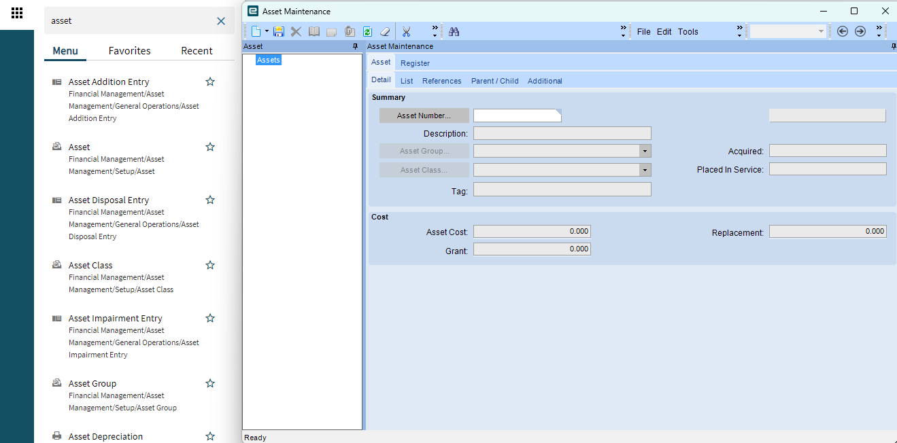
FAP010 การบันทึกรายการเพิ่มสินทรัพย์ (การสร้าง Asset)
2
3
1.เลือก new
5
* เลขที่อะไร
4
วิธีการเพิ่ม Asset Number
1.Asset
2.New Asset
3.Asset Detail
4.สร้าง Asset Number และคำอธิบายรายการ
5.วันที่ซื้อAsset
* รายการอะไร
*วันที่ซื้อทรัพย์สินเข้ามา/วันที่ใน inv.
1
* กลุ่มสินทรัพย์อะไร
* ความรับผิดชอบแผนกนั้นๆ
*วันที่ทรัพย์สินพร้อมใช้งาน
การเพิ่มรหัสทรัพย์สิน ประกอบไปด้วย 2 หัวข้อซึ่งต้องบังคับใส่ข้อมูล(*)
- Asset Detail
- Asset Register

Slide 8
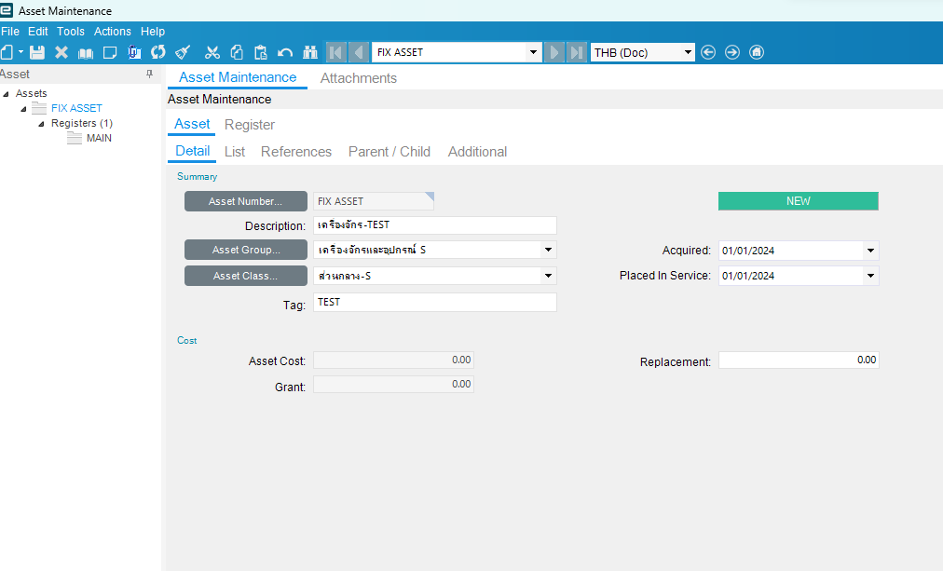
FAP010 การบันทึกรายการเพิ่มสินทรัพย์ (การสร้าง Asset)
เมื่อใส่ข้อมูลเสร็จแล้ว Save Status จะขึ้นเป็น New
ใส่ข้อมูลในส่วน Asset Detail ให้ครบถ้วน

Slide 9
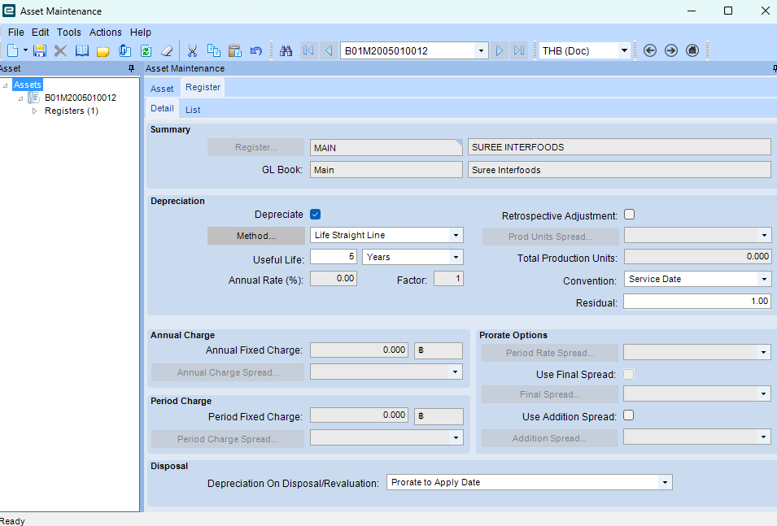
FAP010 การบันทึกรายการเพิ่มสินทรัพย์ (การสร้าง Asset)
ต้องระบุว่า Asset รายการนั้นๆ ว่าผูกทะเบียนคุมสินทรัพย์อะไร
ผูกไว้ที่ Register อะไร
Register
ลงทะเบียนใน Asset รายการนั้นๆ ว่า Depreciation ด้วยวิธีใด
คำนวณค่าเสื่อมราคาหรือไม่
วิธีการคำนวณค่าเสื่อมราคา
ตามอายุสินทรัพย์นั้นๆ
อายุการให้ประโยชน์
มูลค่าซาก
คำนวณค่าเสื่อมราคาจนถึงวันที่สิ้นสุดที่เราบันทึก

Slide 10
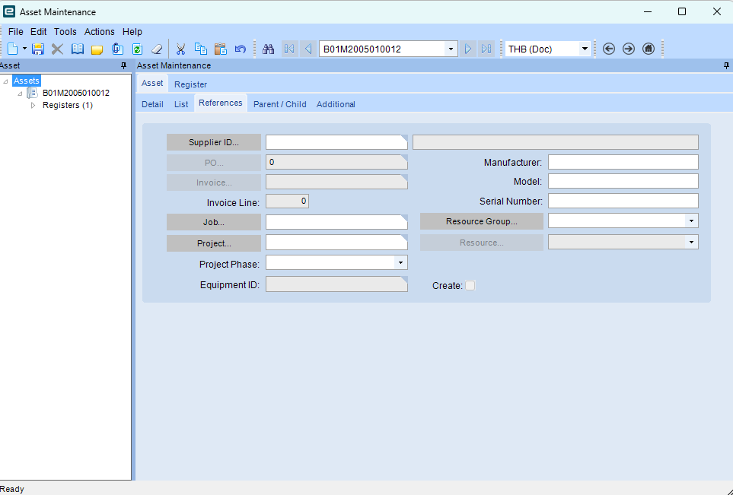
FAP010 การบันทึกรายการเพิ่มสินทรัพย์ (การสร้าง Asset)
ซื้อจากใคร
***
***
***
***
***
***
***
***
References – สามารถใส่รายละเอียดเพิ่มเติมตามเงื่อนไขที่กำหนด (ระบบไม่บังคับจะใส่หรือไม่ก็ได้)

Slide 11
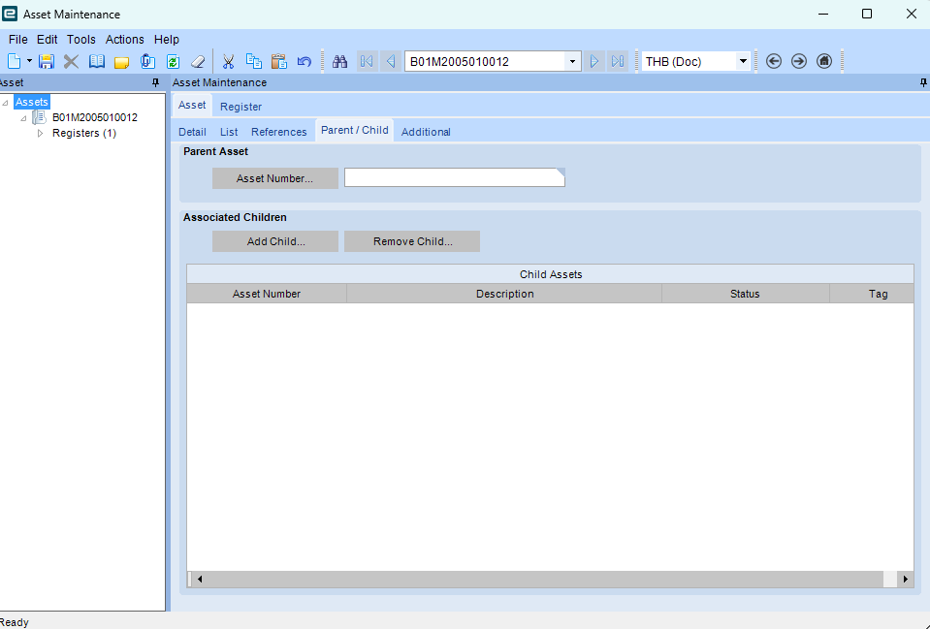
FAP010 การบันทึกรายการเพิ่มสินทรัพย์ (การสร้าง Asset)
1
2
Parent / Child คือการประกอบร่าง (ยกตัวอย่างการประกอบ Computer)
Parent คือตัวแม่ (ยกให้ Cpu เป็น Parent)
Child คือลูก (ยกให้ Moniter เป็น Child)

Slide 12
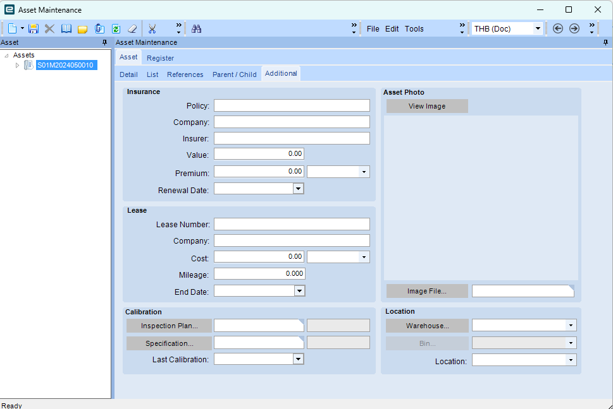
FAP010 การบันทึกรายการเพิ่มสินทรัพย์ (การสร้าง Asset)
1
2
1.Asset
2.Additional
ข้อมูลเพิ่มเติม เช่น ถ้ามีการทำ Insurance , ประกันเครื่องจักร , ประกันอาคาร ไว้ สามารถมาใส่รายละเอียดที่ Tab Additional นี้ได้

Slide 13
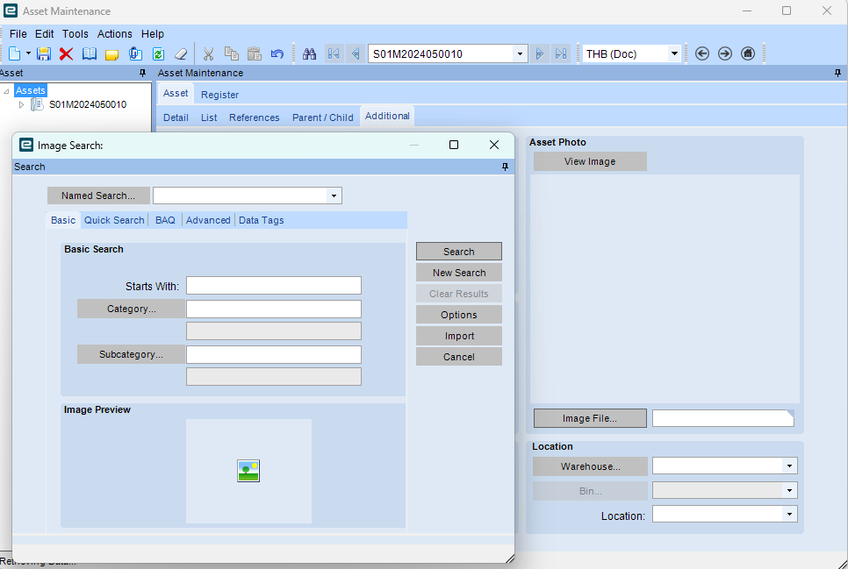
FAP010 การบันทึกรายการเพิ่มสินทรัพย์ (การสร้าง Asset)
1
2
ขั้นตอนการเพิ่มรูป
1.Tab Asset
2.Additional
3.Image File
4.Search
5.Import
4
การเพิ่มรูปภาพ
5
3
สามารถระบุ Warehouse ได้
สามารถระบุ Location ได้

Slide 14
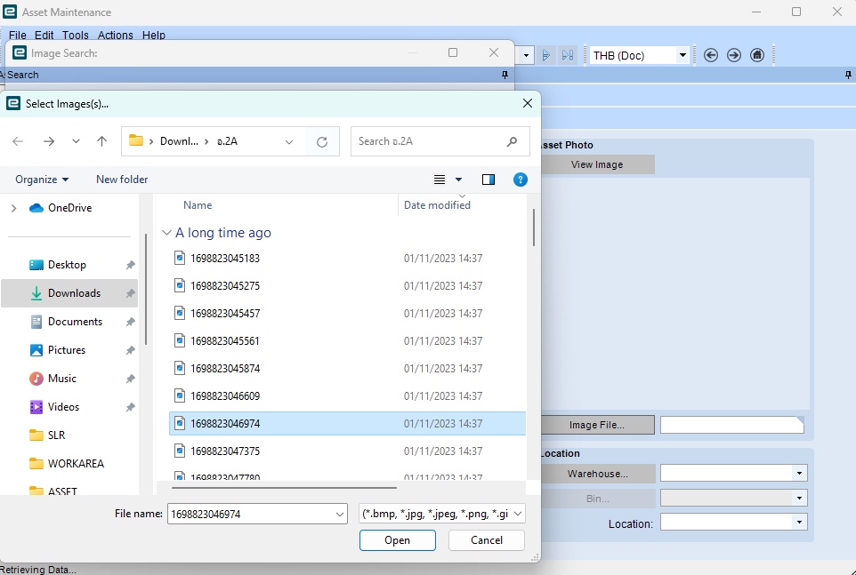
FAP010 การบันทึกรายการเพิ่มสินทรัพย์ (การสร้าง Asset)
ทำการเลือกรูปภาพจากคลังภาพที่ต้องการ

Slide 15
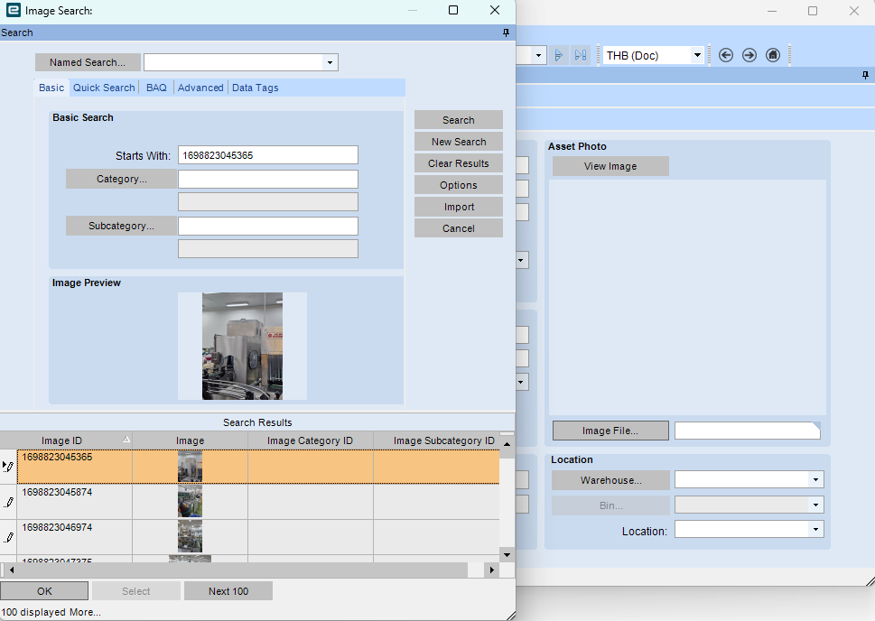
FAP010 การบันทึกรายการเพิ่มสินทรัพย์ (การสร้าง Asset)
เมื่อทำการเลือกรูปภาพจากคลังภาพได้แล้วให้กด Import

Slide 16
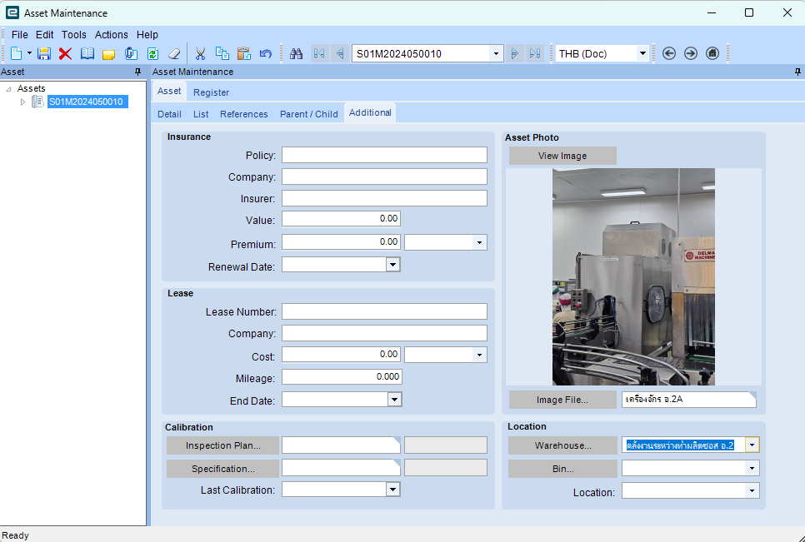
FAP010 การบันทึกรายการเพิ่มสินทรัพย์ (การสร้าง Asset)
เมื่อกด Importแล้ว รูปภาพจะมาอยู่ใน Image File และสามารถระบุชื่อรายการทรัพย์สินนั้นๆได้ด้วยเช่นกัน
สามารถเพิ่มรายละเอียดเพิ่มเติมได้

Slide 17
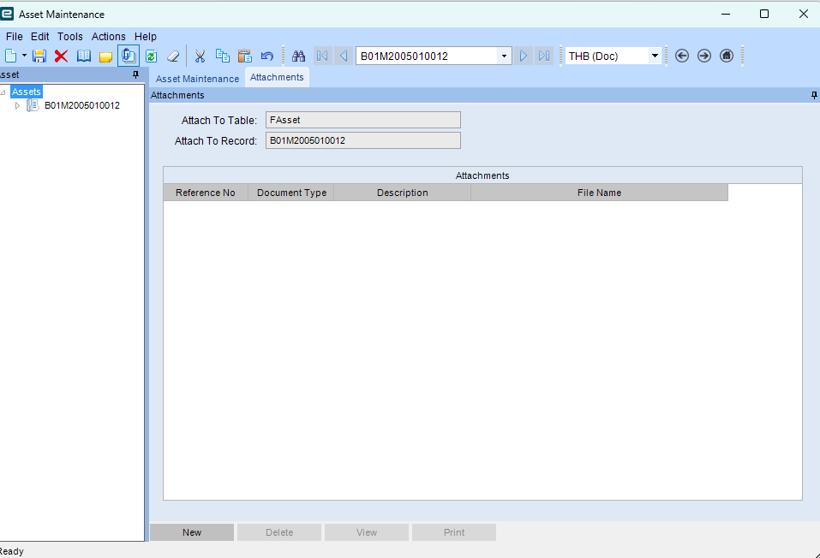
FAP010 การบันทึกรายการเพิ่มสินทรัพย์ (การสร้าง Asset)
Attachments การแนบ File/ การแนบสัญญา
1
1.ไปที่เครื่องหมาย Paperclip 📎
2.ไปที่ New
เราสามารถทำการแนบ File หรือ แนบสัญญาได้ ในหัวข้อ Attachments
2

Slide 18
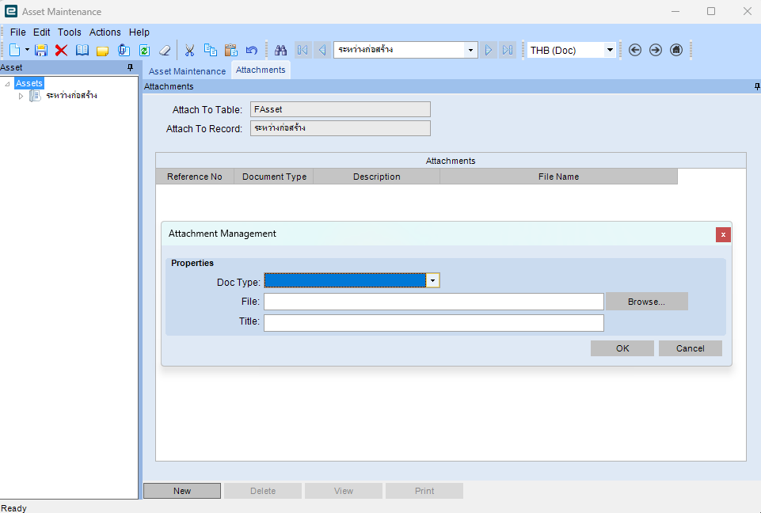
FAP010 การบันทึกรายการเพิ่มสินทรัพย์ (การสร้าง Asset)
Attachments การแนบFile/การแนบสัญญา
ไปที่ New แล้วจะขึ้นประเภทเอกสารให้เลือกเพื่อแนบ File

Slide 19
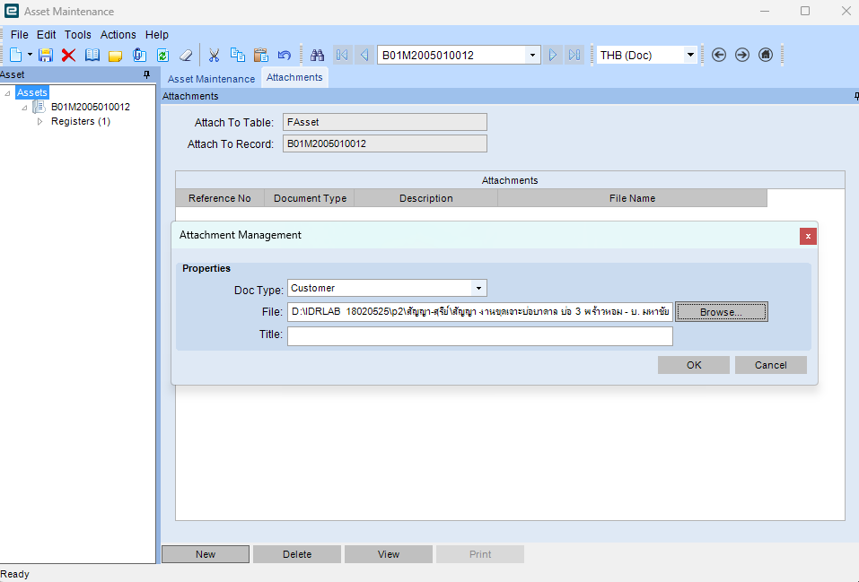
FAP010 การบันทึกรายการเพิ่มสินทรัพย์ (การสร้าง Asset)
Attachments การแนบFile/การแนบสัญญา
1
2
1. เลือกประเภทเอกสาร
2. กด Browse แล้วเลือก File แนบ
3. กด OK.
3

Slide 20
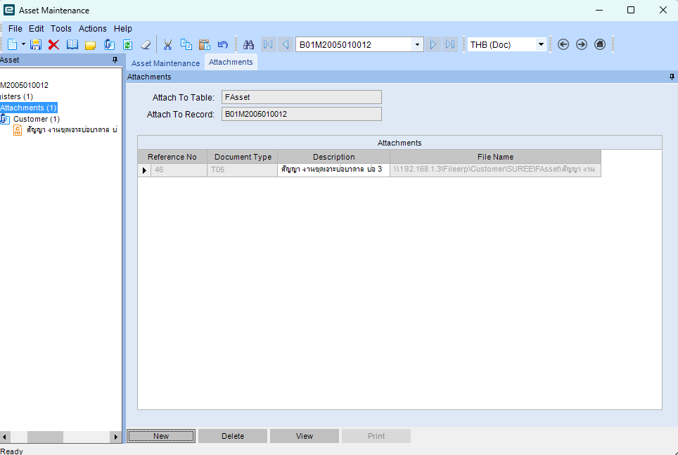
FAP010 การบันทึกรายการเพิ่มสินทรัพย์ (การสร้าง Asset)
Attachments การแนบFile/การแนบสัญญา
Double Click
จากตัวอย่างที่เลือก จะเป็นสัญญา งานขุดเจาะบ่อบาดาล

Slide 21
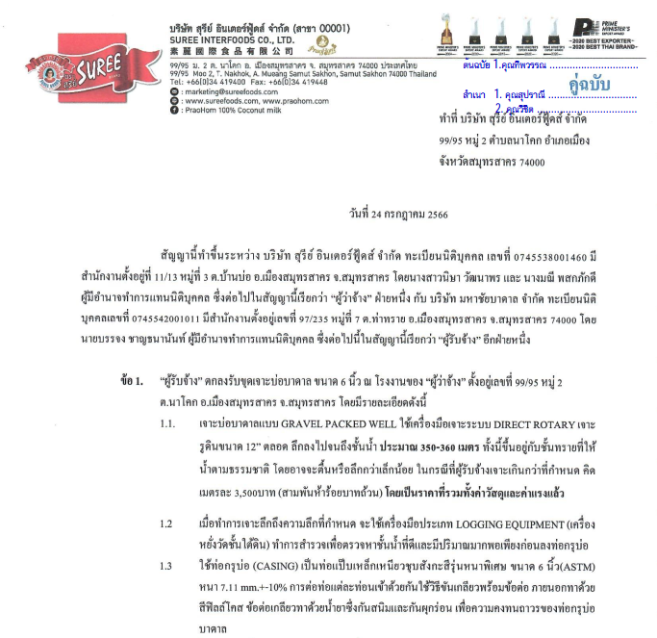
FAP010 การบันทึกรายการเพิ่มสินทรัพย์ (การสร้าง Asset)
Attachments การแนบFile/การแนบสัญญา
เมื่อDouble Click จะขึ้น File แนบให้แบบนี้
จบการสร้าง Asset ใหม่

Slide 22
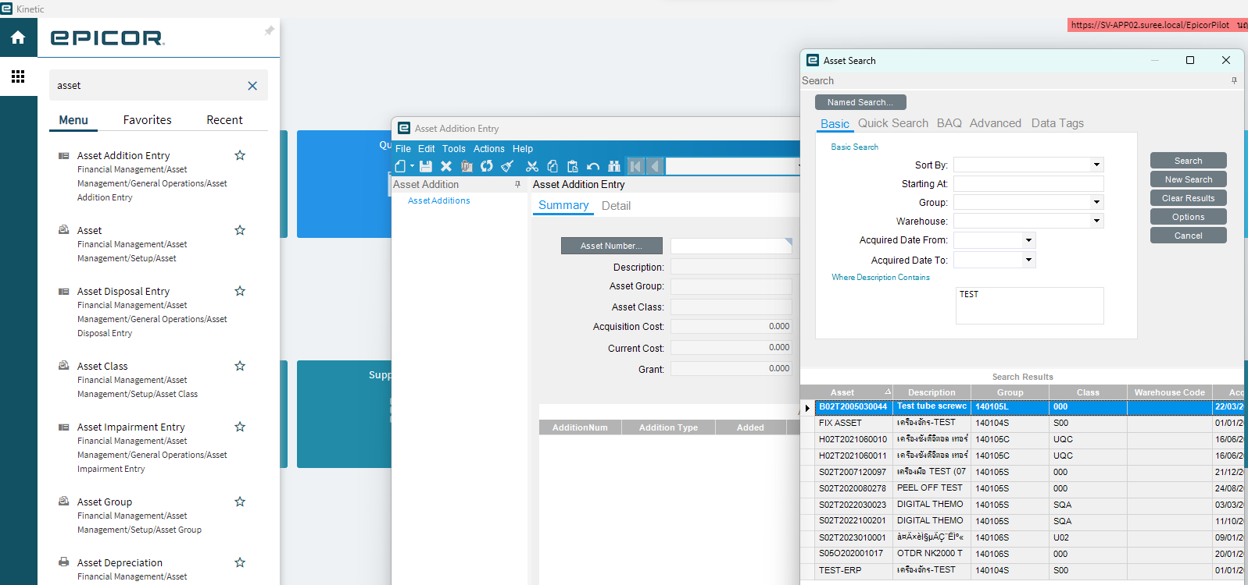
FAP010 การบันทึกรายการเพิ่มสินทรัพย์ (Asset Addition Entry) (การเพิ่มมูลค่าทรัพย์สิน)
* วิธีการการเพิ่มมูลค่าทรัพย์สิน *
1.เข้ามาที่หัวข้อ Asset Addition Entry
1
2.เลือก Asset Number ที่เราสร้างไว้ จากการ Search หรือจะใส่เลขที่ Asset ไปเลยก็ได้
2
3
3.เมื่อเจอรายการทรัพย์สินที่เราเพิ่มเข้าไป Double Click รายการนั้นขึ้นมา

Slide 23
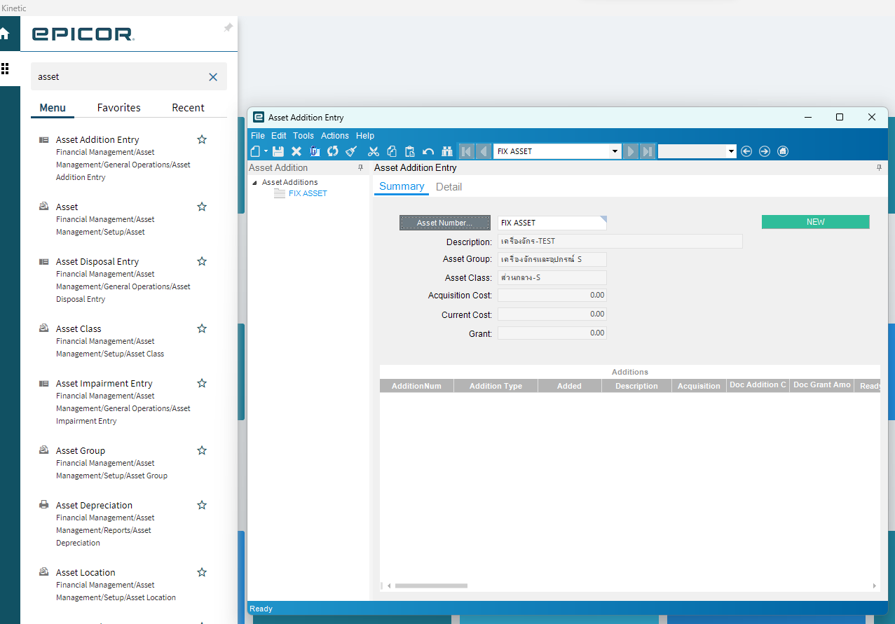
FAP010 การบันทึกรายการเพิ่มสินทรัพย์ (Asset Addition Entry) (การเพิ่มมูลค่าทรัพย์สิน)
* วิธีการการเพิ่มมูลค่าทรัพย์สิน *
เมื่อเลือกรายละเอียดครบถ้วนก็จะขึ้นหน้าจอแบบนี้

Slide 24
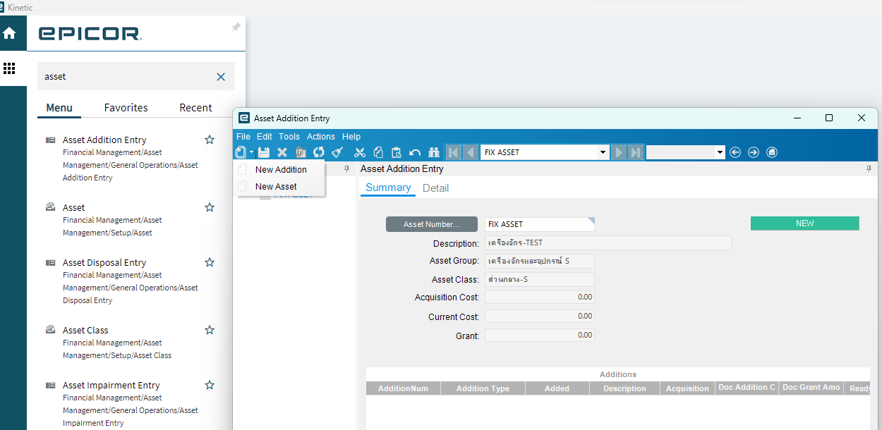
FAP010 การบันทึกรายการเพิ่มสินทรัพย์ (Asset Addition Entry) (การเพิ่มมูลค่าทรัพย์สิน)
* วิธีการการเพิ่มมูลค่าทรัพย์สิน *
เมื่อเลือก Asset number ได้แล้ว จะขึ้นหน้าจอนี้ แล้วไปที่ New New Addition

Slide 25
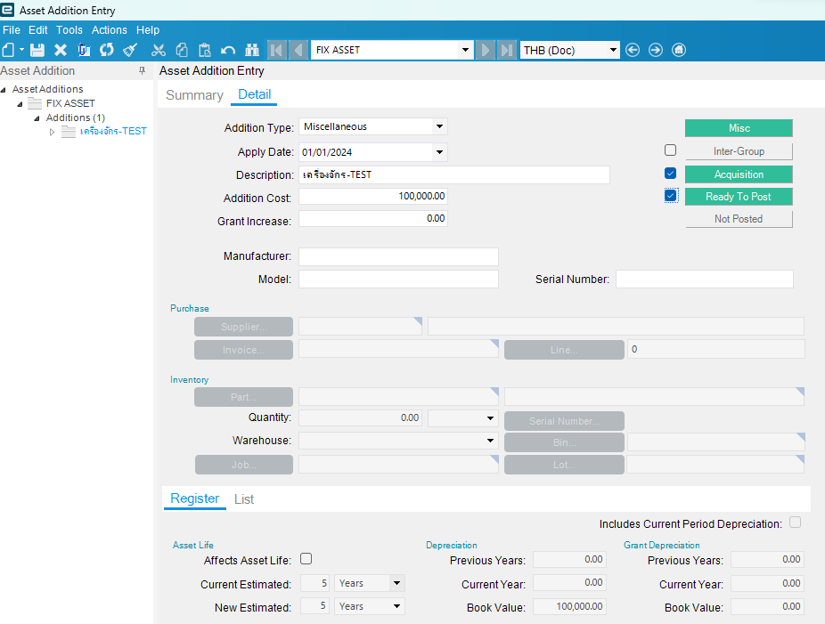
FAP010 การบันทึกรายการเพิ่มสินทรัพย์ (Asset Addition Entry (การเพิ่มมูลค่าทรัพย์สิน)
* วิธีการการเพิ่มมูลค่าทรัพย์สิน *
3
3
ระบบพามาที่ Tab Detail
ประเภท
ประเภท
วันที่เพิ่มสินทรัพย์
1
วันที่เพิ่มมูลค่าสินทรัพย์
1
รายละเอียด
ใส่จำนวนเงิน
รายละเอียด
2
ต้นทุนของสินทรัพย์
2
ขั้นตอนดังนี้.....
1. เลือกประเภทในการ Addition
-ระบุวันที่ใช้งาน
-ใส่จำนวนเงิน
2. กดที่ Ready To Post
3. Save
ต้นทุนของสินทรัพย์
ขั้นตอนดังนี้.....
1. เลือกประเภทในการ Addition
-ระบุวันที่ใช้งาน
-ใส่จำนวนเงิน
2. กดที่ Ready To Post
3. Save
เลขที่เครื่อง
เลขที่เครื่อง
เลขที่ซีเรียล
เลขที่โมเดล
เลขที่ซีเรียล
เลขที่โมเดล
*** กรณีที่รู้ให้ใส่รายละเอียดไปแล้วโปรแกรมจะไป update ให้ที่หน้า master***
*** กรณีที่รู้ให้ใส่รายละเอียดไปแล้วโปรแกรมจะไป update ให้ที่หน้า master***

Slide 26
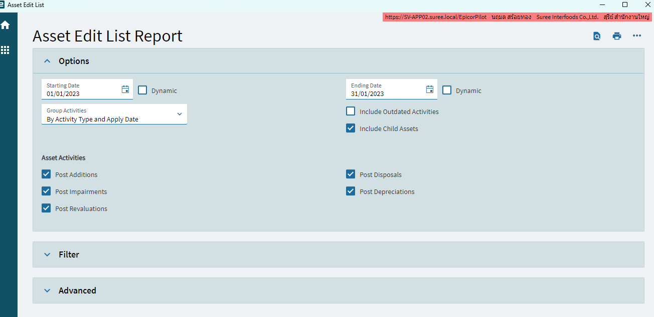
FAP010 การบันทึกรายการเพิ่มสินทรัพย์ (Asset Addition Entry (การเพิ่มมูลค่าทรัพย์สิน)
Asset Edit List Report/ตรวจสอบความถูกต้อง
ก่อน Post ต้องตรวจสอบดูความถูกต้องก่อนที่ Asset Edit List Report
ถึงวันที่
จากวันที่
ถึงวันที่
ใส่เงื่อนไขที่ต้องการตรวจสอบเอกสารต้องการดูกิจกรรมใดบ้าง

Slide 27
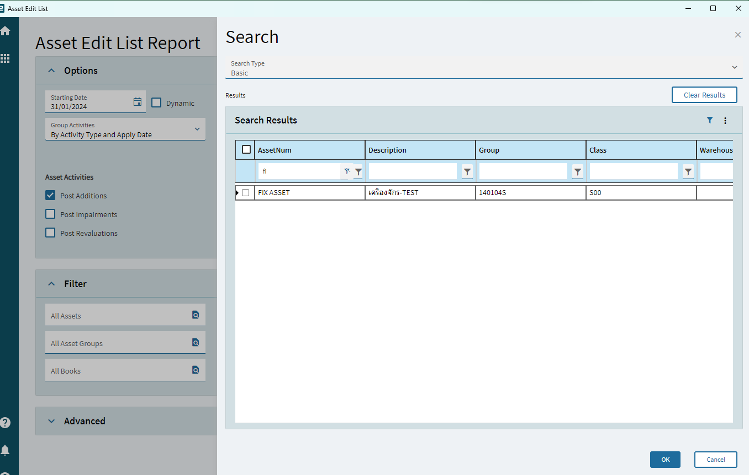
FAP010 Asset Addition Entry (การเพิ่มมูลค่าทรัพย์สิน)
* วิธีการการเพิ่มมูลค่าทรัพย์สิน *
Filter - เลือกตัวกรองใน Filter
จากตัวอย่างเลือกจาก Asset ที่เพิ่งสร้างขึ้นมา เพียง 1 รายการ เท่านั้น

Slide 28
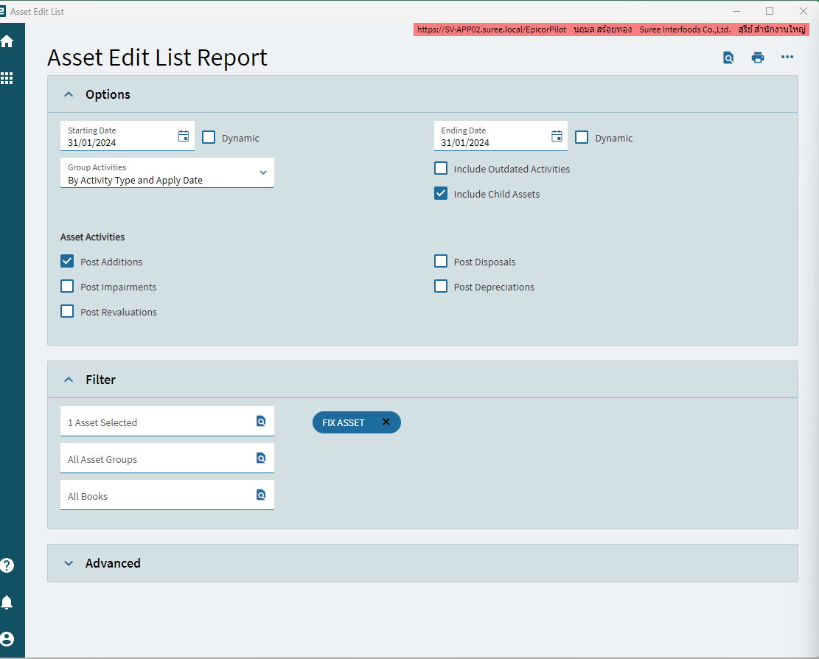
FAP010 Asset Addition Entry (การเพิ่มมูลค่าทรัพย์สิน)
Preview
เมื่อเลือกเงื่อนไขที่ต้องการเรียบร้อยแล้ว
กด Preview (แว่นขยาย) รอประมวลผล

Slide 29
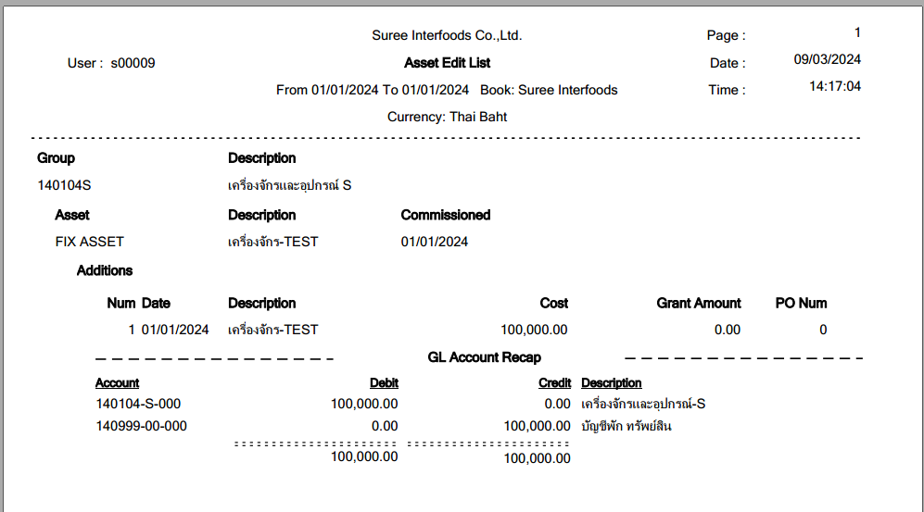
FAP010 / Asset Addition Entry (การเพิ่มมูลค่าทรัพย์สิน)
ตรวจสอบความถูกต้องใน Voucher ใบนี้ *
ตรวจสอบว่าถูกต้องหมด ก็ Post ในขั้นตอนต่อไป

Slide 30
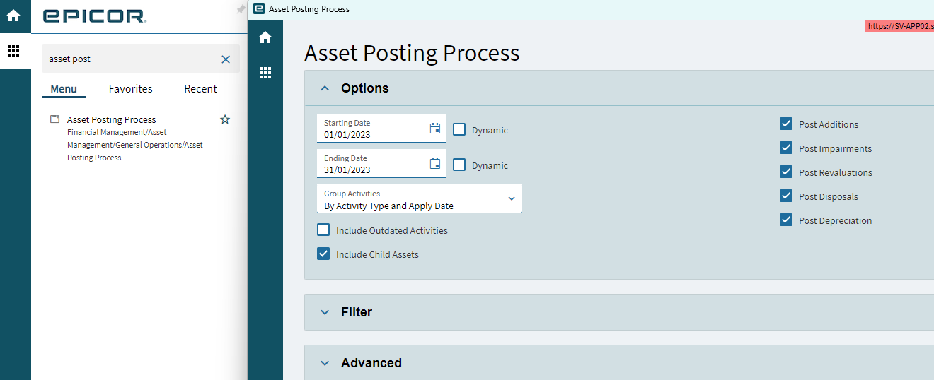
FAP010 / Asset Addition Entry (การเพิ่มมูลค่าทรัพย์สิน)
เมื่อตรวจสอบความถูกต้องเรียบร้อยแล้ว ต้องทำการโพสต์ไป GL
3
เลือกเงื่อนไขที่ต้องการ Post
2
จากวันที่
ถึงวันที่
1
* ขั้นตอนการ Post ไป GL *
1.Menu asset posting process
2.กำหนดวันที่ ที่ต้องการกำหนดการ Post
3.เลือกเงื่อนไขที่ต้องการ Post

Slide 31
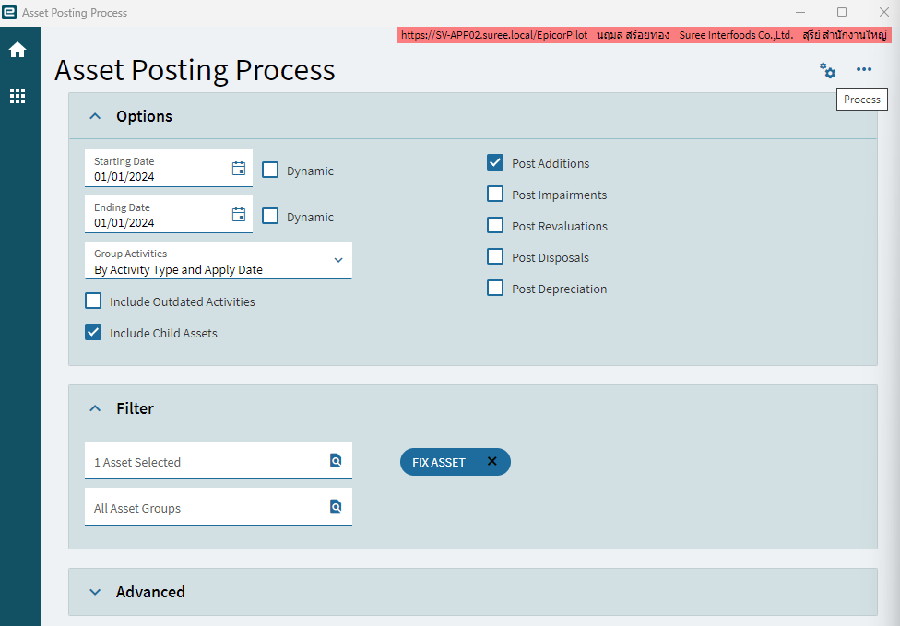
FAP010 / Asset Addition Entry (การเพิ่มมูลค่าทรัพย์สิน)
เมื่อตรวจสอบความถูกต้องเรียบร้อยแล้ว ต้องทำการโพสต์ไป GL
กด Process
3
เลือกPostเฉพาะที่ Addition
เลือกเงื่อนไขที่ต้องการ Post
1
เลือก Filter ที่ต้องการ Post
2

Slide 32
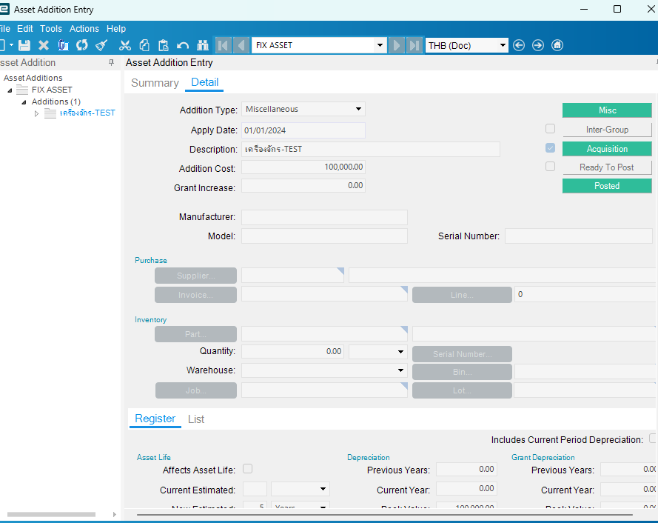
FAP010 / เมื่อ Post ผ่านแล้ว ให้กลับไปที่หน้า Asset Additions จะขึ้นสถานะ Posted
เมื่อ Post ผ่าน สถานะจะขึ้น Posted

Slide 33
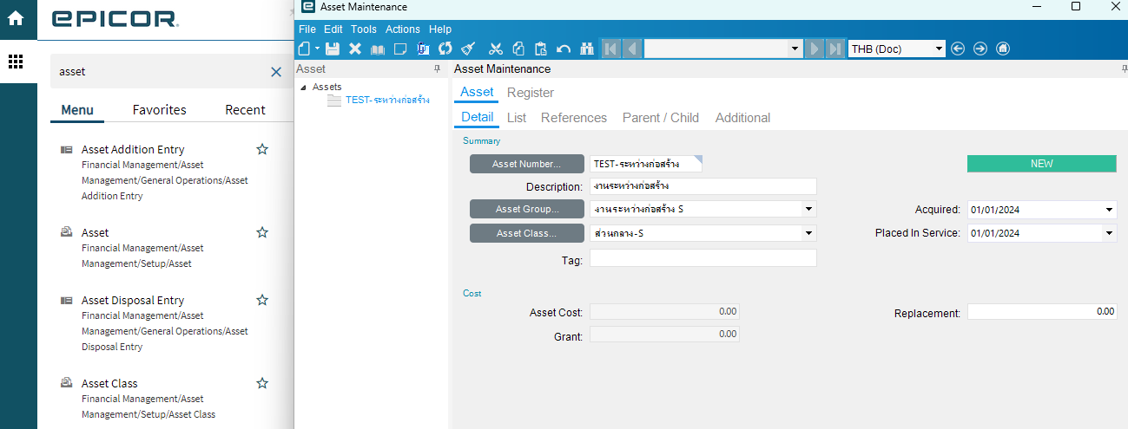
FAP010 / งานงวด / งานระหว่างก่อสร้าง / เครื่องจักรระหว่างติดตั้ง
Addition ครั้งที่ 1 (Asset No.ใหม่ แต่ Addition หลายครั้ง ด้วยเลขที่เดิม)
2
New Asset
สร้าง Asset Number
Status ก่อน Save
Asset no.ใหม่ แต่ addition หลายครั้ง ด้วยเลขที่เดิม
Menu Asset
3
4
1
วันที่ Asset ซื้อเข้ามา

Slide 34
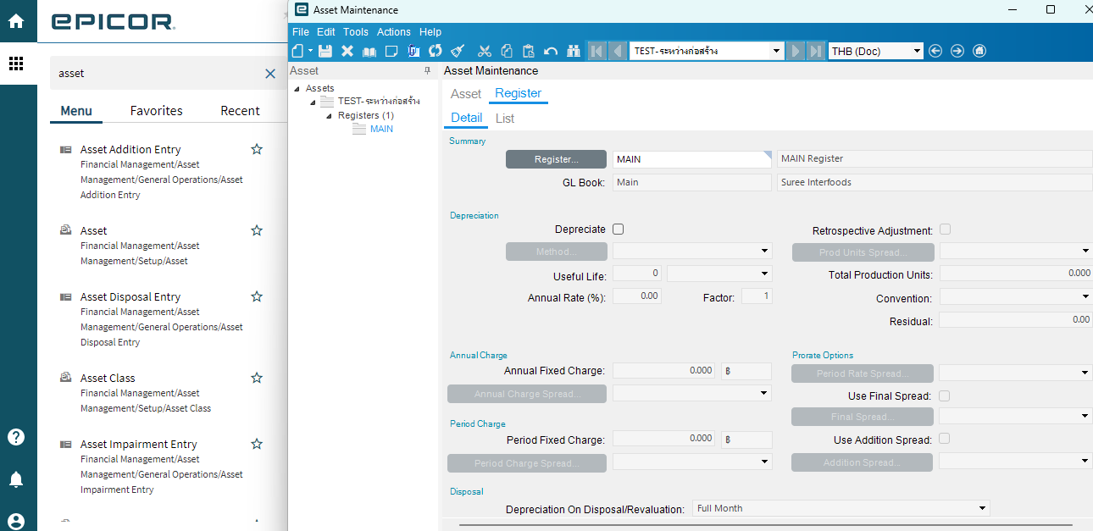
FAP010 / งานงวด / งานระหว่างก่อสร้าง / เครื่องจักรระหว่างติดตั้ง
Addition ครั้งที่ 1 (Register)
3
5.save
Tab Register
New Register
2
4
ใส่รายละเอียดในทะเบียนคุมสินทรัพย์
Menu Asset
ü
ไม่ต้อง เพราะยังไม่คำนวนณค่าเสื่อมราคา
1

Slide 35
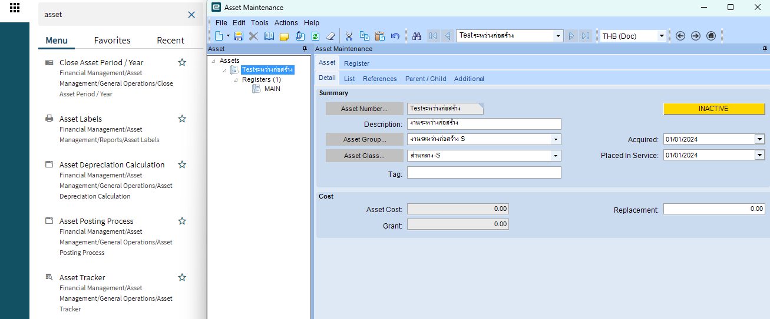
FAP010 / งานงวด / งานระหว่างก่อสร้าง / เครื่องจักรระหว่างติดตั้ง
Addition ครั้งที่ 1
เมื่อ SAVE เสร็จ Status จะขึ้นเป็น Inactive

Slide 36
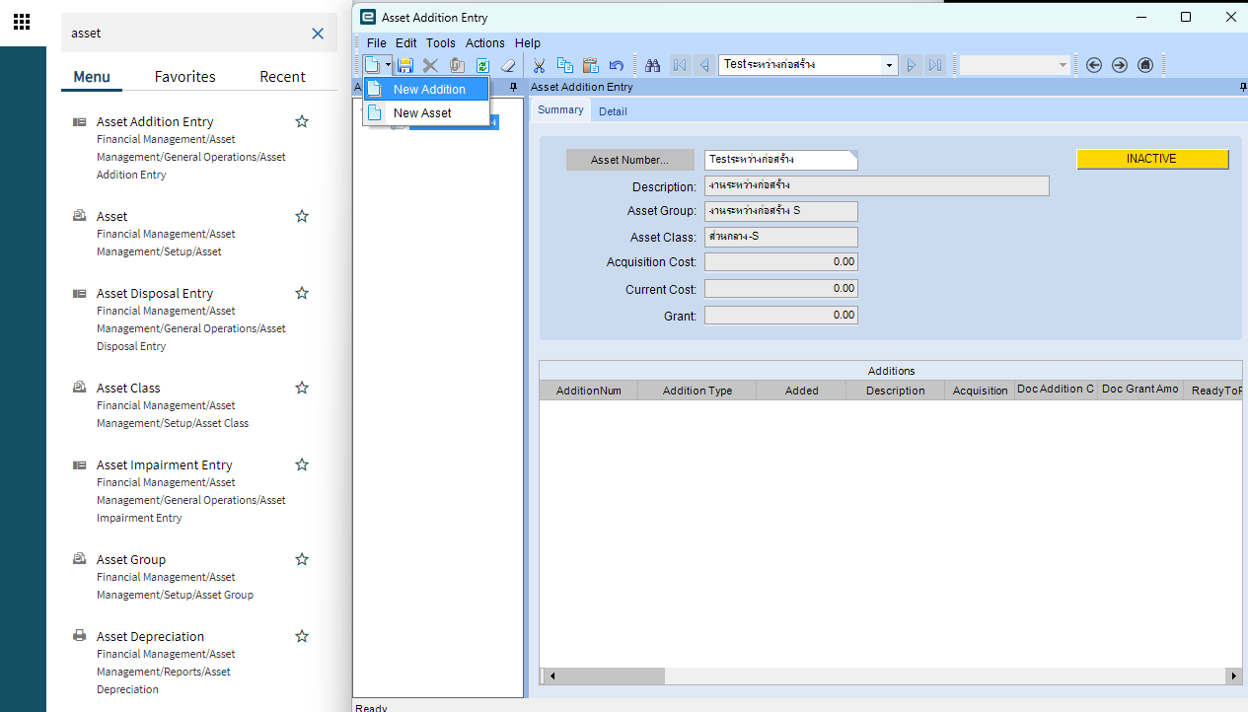
FAP010 / งานงวด / งานระหว่างก่อสร้าง / เครื่องจักรระหว่างติดตั้ง
Addition การเพิ่มมูลค่า ครั้งที่ 1
1
2
3
ขั้นตอนการเพิ่มมูลค่า
1.Menu Asset Addition Entry
2.New Addition
3.Tab Summary แล้วใส่รายละเอียด Asset Number

Slide 37
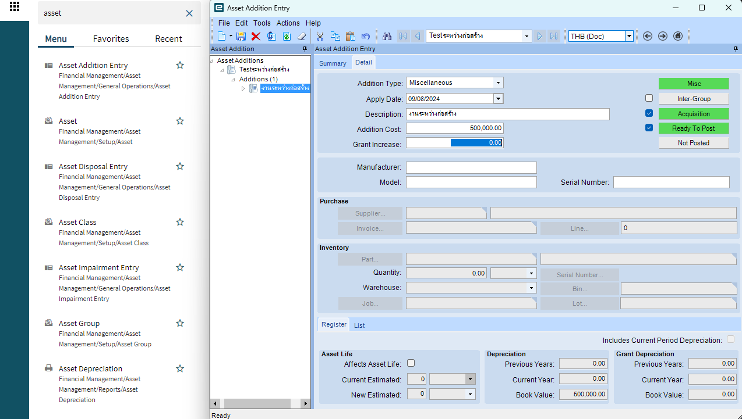
FAP010 / งานงวด / งานระหว่างก่อสร้าง / เครื่องจักรระหว่างติดตั้ง
การรับรู้มูลค่า ครั้งที่ 1 (เพิ่มมูลค่า)
Save
5
1
3
new
New Additions
2
กด
Ready to post
4
ขั้นตอนการเพิ่มมูลค่า
1.Menu Asset Addition Entry
2.New Addition
3.Tab Detail แล้วใส่รายละเอียดพร้อมมูลค่าสินทรัพย์
4.กด Ready To Post
5.Save

Slide 38
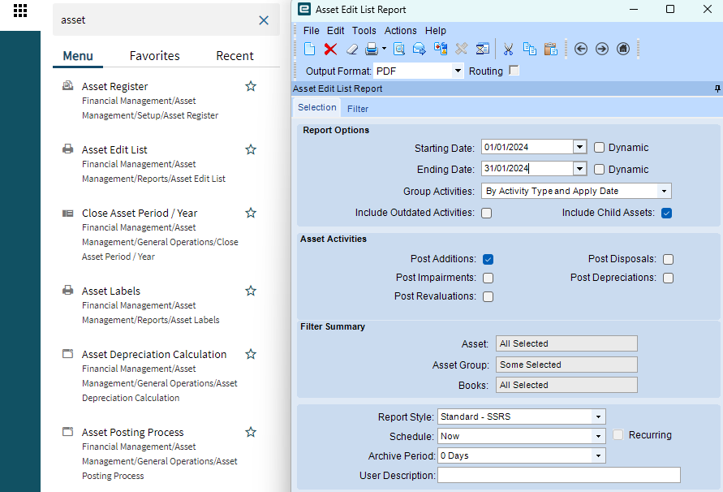
FAP010 / งานงวด / งานระหว่างก่อสร้าง / เครื่องจักรระหว่างติดตั้ง
Edit List Report (ตรวจสอบก่อน Post)
5
1
2
ขั้นตอนการตรวจสอบก่อน Post
1.Menu Asset Edit List
2.กำหนด Option ในการเรียกดู Report
3.เลือก Activities ที่ต้องการ Post
4.เลือกจากการ Filter ได้
5.กด Preview (แว่นขยาย)
3
4

Slide 39
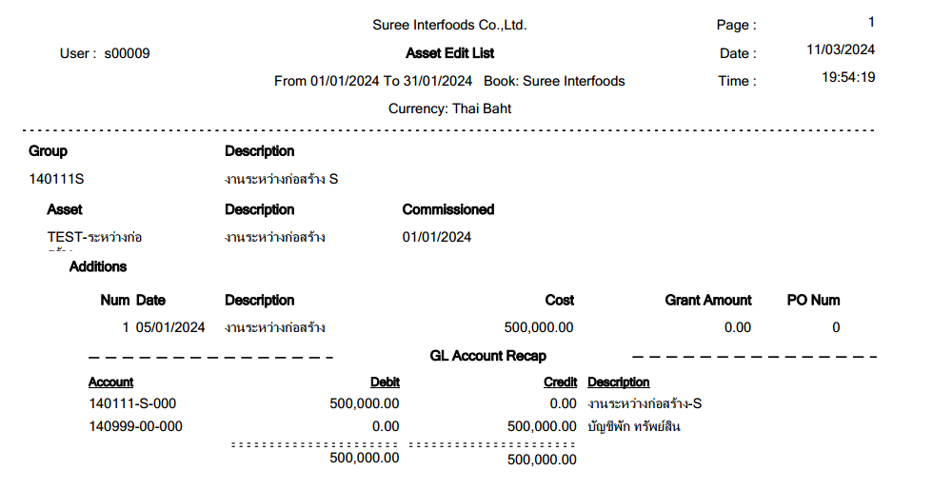
FAP010 / งานงวด / งานระหว่างก่อสร้าง / เครื่องจักรระหว่างติดตั้ง
Edit List Report / ตรวจสอบความถูกต้อง

Slide 40
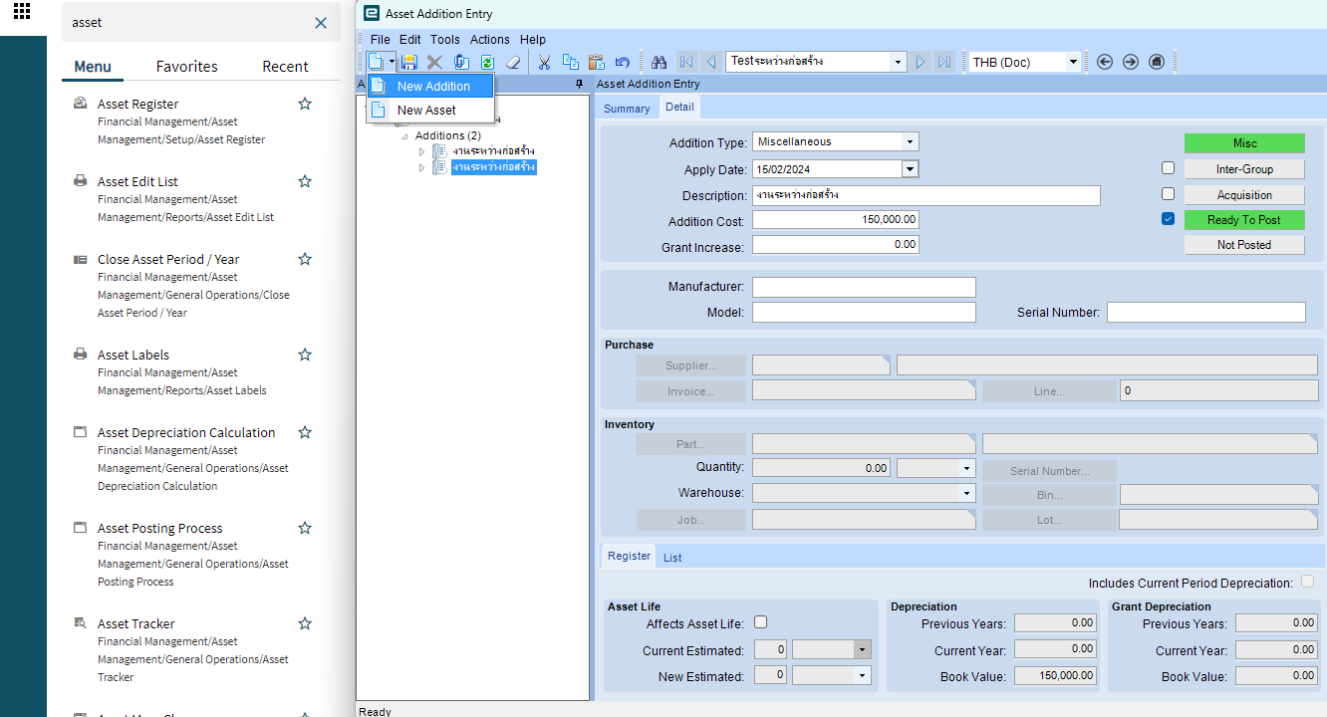
FAP010 / งานงวด / งานระหว่างก่อสร้าง / เครื่องจักรระหว่างติดตั้ง
Addition การเพิ่มมูลค่า ครั้งที่ 2 (งวด2) ด้วย Asset Number เลขที่เดิม
1
2
3
4
เพิ่มมูลค่าครั้งที 2
ขั้นตอนการเพิ่มมูลค่า
1.Menu Asset Addition Entry
2.New Addition
3.Tab Detail แล้วใส่รายละเอียดพร้อมมูลค่าสินทรัพย์
4.กด Ready To Post
5.Save

Slide 41
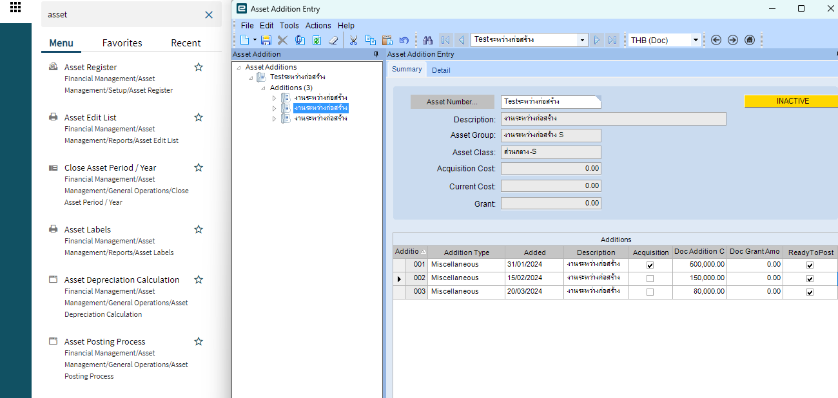
FAP010 / งานงวด / งานระหว่างก่อสร้าง / เครื่องจักรระหว่างติดตั้ง
Addition การเพิ่มมูลค่า ครั้งที่ 3 (งวด3) ด้วย Asset Number เลขที่เดิม
เลขที่ Asset Number
จากตัวอย่างนี้
Asset number คือ
Testระหว่างก่อสร้าง
ได้ทำการ Addition เข้าไป 3 รอบ ด้วยเลขที่เดิม
ถ้างานมี 5 งวด ก็ให้ทำวิธีนี้จนครบ 5 รอบ
รายการที่ Add เข้าไปในระบบ ประกอบด้วย
ประเภทAsset ที่ Add / วันที่ / รายการ / จำนวนเงิน

Slide 42
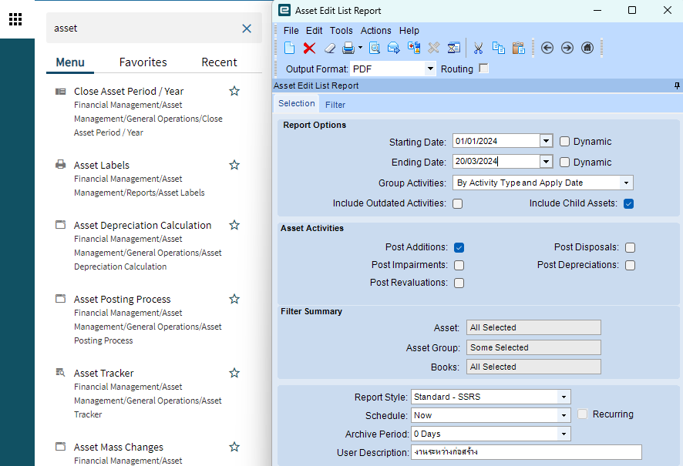
FAP010 / งานงวด / งานระหว่างก่อสร้าง / เครื่องจักรระหว่างติดตั้ง
Edit List Report (ตรวจสอบความถูกต้องก่อน Post)
1
5
ขั้นตอนการตรวจสอบก่อน Post
1.Menu Asset Edit List
2.กำหนด Option ในการเรียกดู Report
3.เลือก Activities ที่ต้องการ Post
4.เลือกจากการ Filter ได้
5.กด Preview (แว่นขยาย)
2
3
4

Slide 43
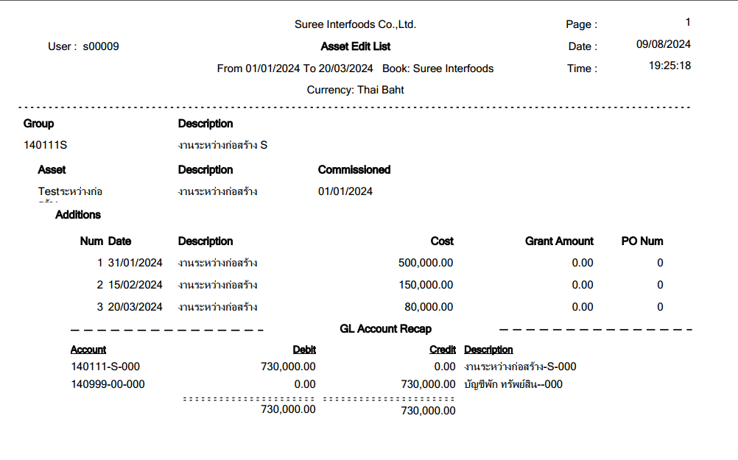
FAP010 / งานงวด / งานระหว่างก่อสร้าง / เครื่องจักรระหว่างติดตั้ง
Edit List Report / ตรวจสอบความถูกต้อง
ทำการ Addition เข้าไป 3 ครั้ง

Slide 44
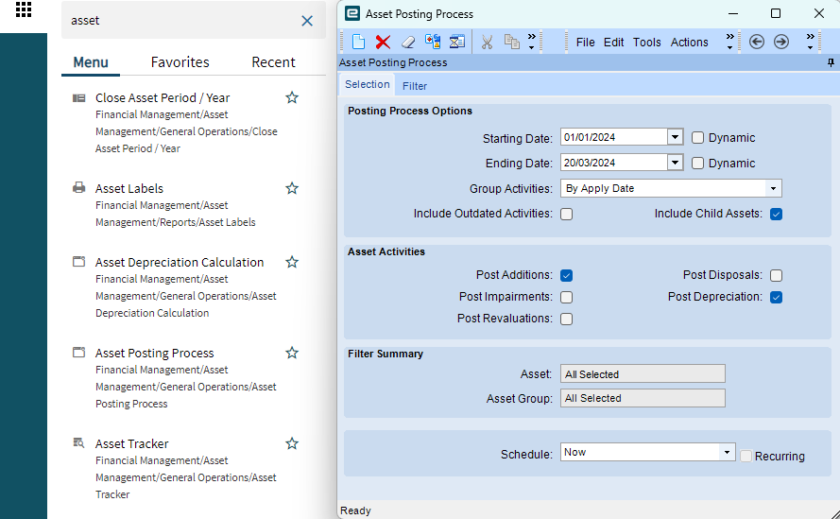
FAP010 / งานงวด / งานระหว่างก่อสร้าง / เครื่องจักรระหว่างติดตั้ง
เมื่อตรวจสอบเรียบร้อยให้ทำการ Post ไป GL
5
* ขั้นตอนการ Post ไป GL *
1.Menu Asset Posting Process
2.กำหนดวันที่ ที่ต้องการกำหนดการ Post
3.เลือกเงื่อนไขที่ต้องการ Post
4.Filter เลือกได้
5.Process
2
3
1
4

Slide 45
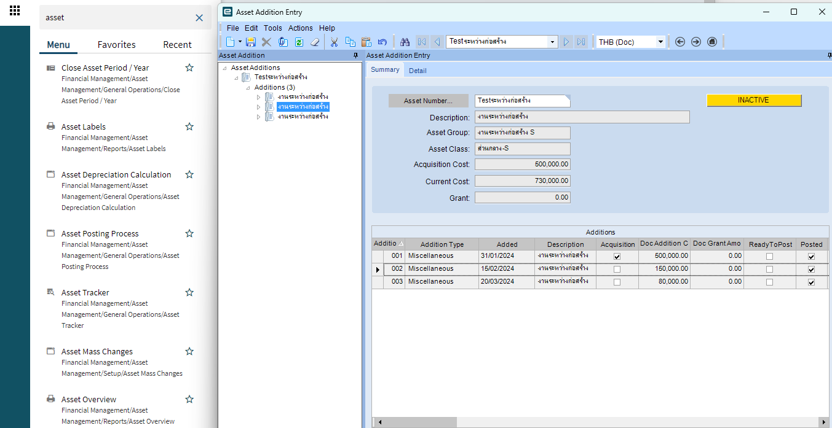
FAP010 / งานงวด / งานระหว่างก่อสร้าง / เครื่องจักรระหว่างติดตั้ง
เมื่อตรวจสอบเรียบร้อยให้ทำการ Post ไป GL
เมื่อ Post แล้วสถานะจะเปลี่ยนเป็นเป็น Posted

Slide 46
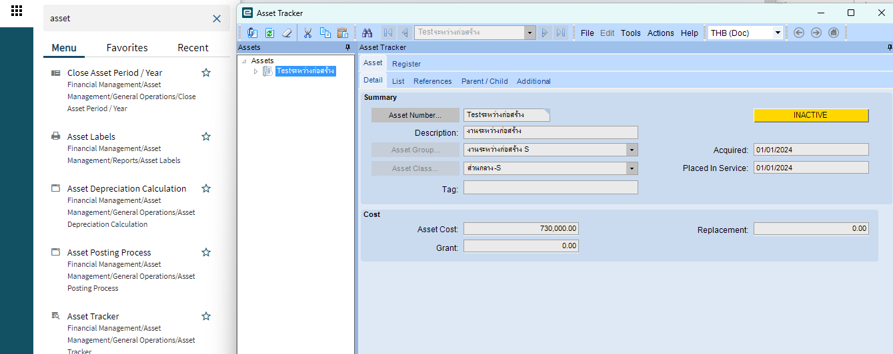
FAP010 / งานงวด / งานระหว่างก่อสร้าง / เครื่องจักรระหว่างติดตั้ง
เมื่อ Post แล้วให้ไปตรวจสอบที่ Asset Tracker
Asset Tracker
เข้ามาตรวจสอบ
1.Menu asset tracker
2.Search จาก Asset number ที่เราสร้างไว้
3.ตรวจสอบต้นทุน Asset
4.สถานะเปลี่ยนเป็น Inactive
4
2
3
1

Slide 47
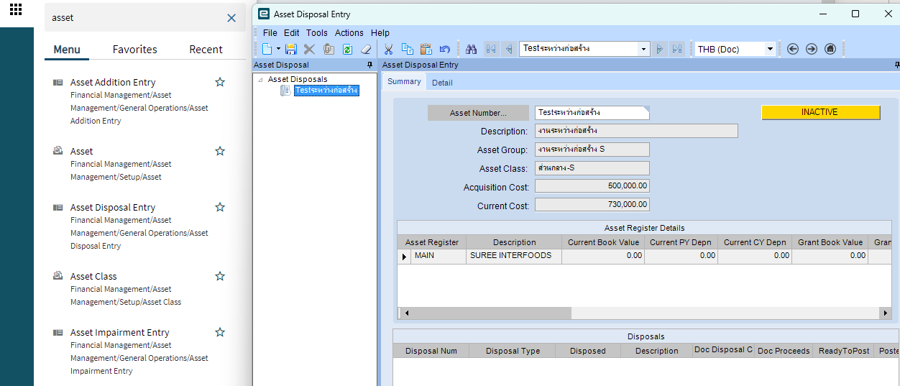
FAP010 / งานงวด / งานระหว่างก่อสร้าง / เครื่องจักรระหว่างติดตั้ง
เมื่อ Post งานก่อสร้างเข้าไปในระบบเรียบร้อยแล้วต้องทำการ Disposal (ขายออก) เพื่อทำการ Addition Asset ต่อไป
Asset Disposal Entry
ทำการตัดจำหน่ายงานก่อสร้างออก
1. Asset Disposal Entry
2.Tab Summary
Search จาก Asset number ที่เราสร้างไว้
2
1

Slide 48
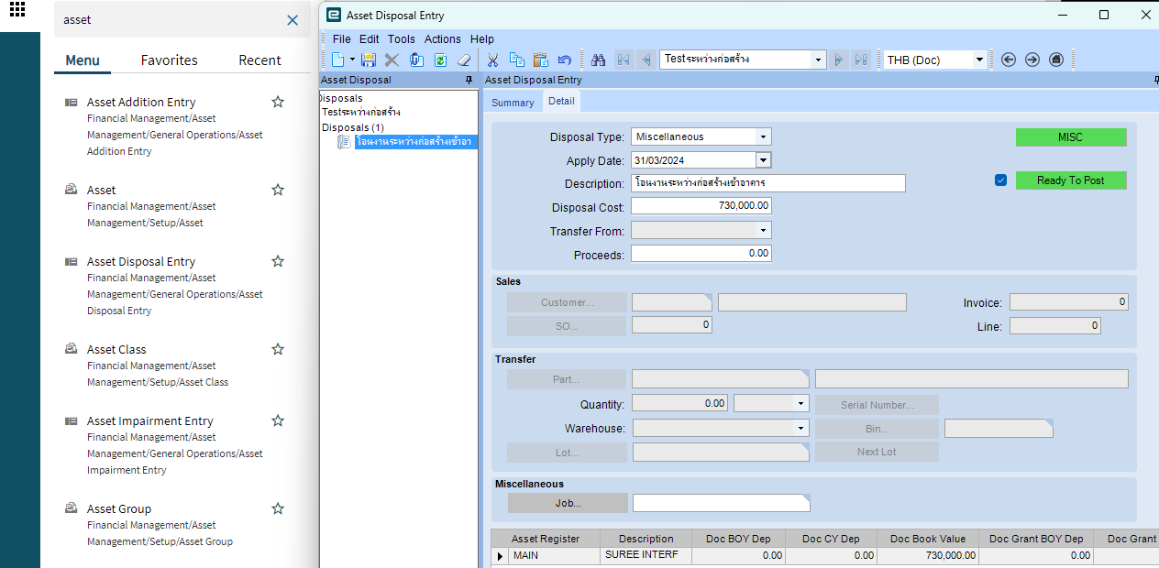
FAP010 / งานงวด / งานระหว่างก่อสร้าง / เครื่องจักรระหว่างติดตั้ง
เมื่อ Post งานก่อสร้างเข้าไปในระบบเรียบร้อยแล้วต้องทำการ Disposal (ขายออก) เพื่อทำการ Addition Asset ต่อไป
5
2
3
4
1
Asset Disposal Entry
ทำการตัดจำหน่ายงานก่อสร้างออก
1. Asset Disposal Entry
2. Tab Detail
3. เลือกประเภทในการขาย / วันที่ / คำอธิบายรายการ / จำนวนเงินที่ขายออก
4. กดเครื่องหมาย ที่ Ready To Post
5. Save

Slide 49
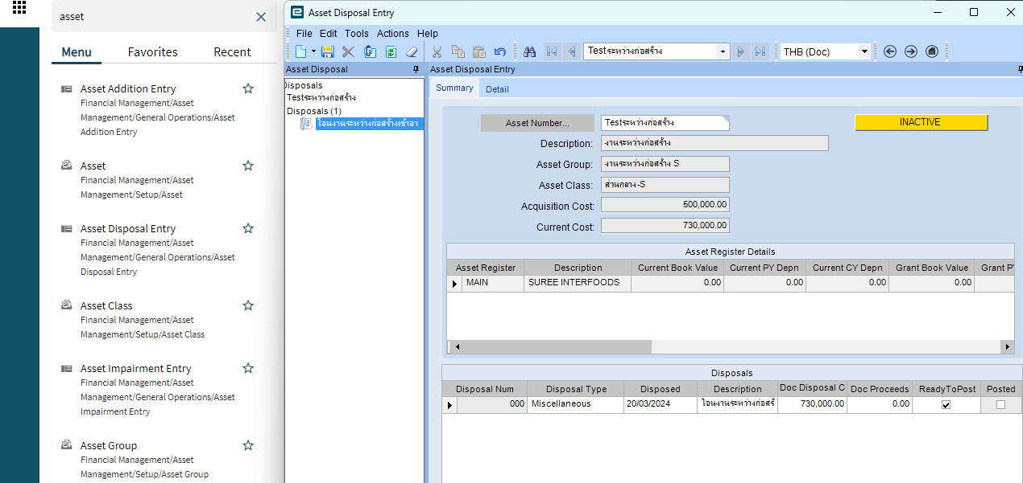
FAP010 / งานงวด / งานระหว่างก่อสร้าง / เครื่องจักรระหว่างติดตั้ง
เมื่อ Post งานก่อสร้างเข้าไปในระบบเรียบร้อยแล้วต้องทำการ Disposal (ขายออก) เพื่อทำการ Addition Asset ต่อไป
เมื่อ Save ใน Tab Detail แล้ว ให้หลับมาที่ Tab Summary จะแสดงตาราง Disposals ดังนี้

Slide 50
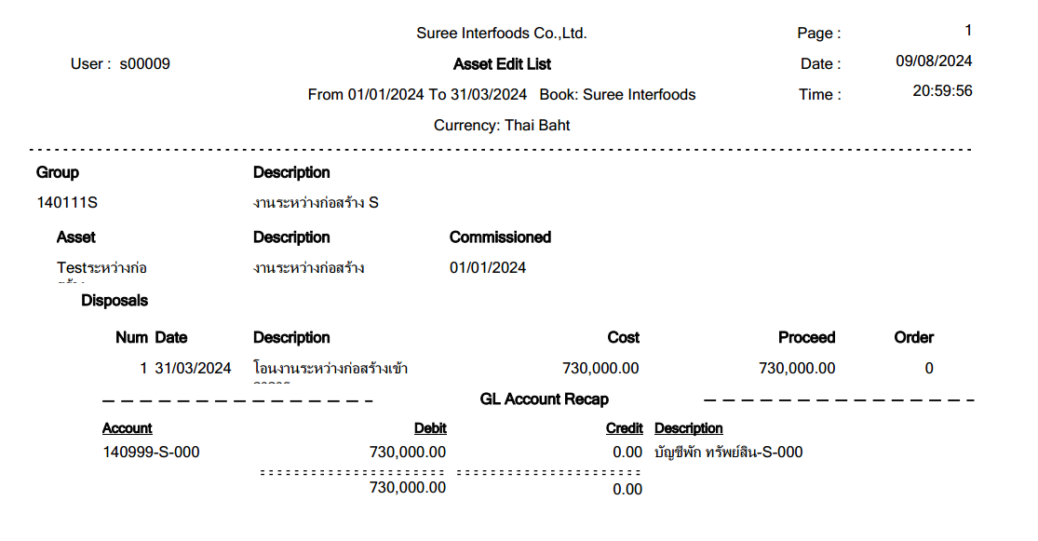
FAP010 / งานงวด / งานระหว่างก่อสร้าง / เครื่องจักรระหว่างติดตั้ง
Edit List Report / ตรวจสอบความถูกต้องก่อน Post
จากการตรวจสอบ Debit / Credit
ยอดไม่ Balance ต้องทำการแก้ไข

Slide 51
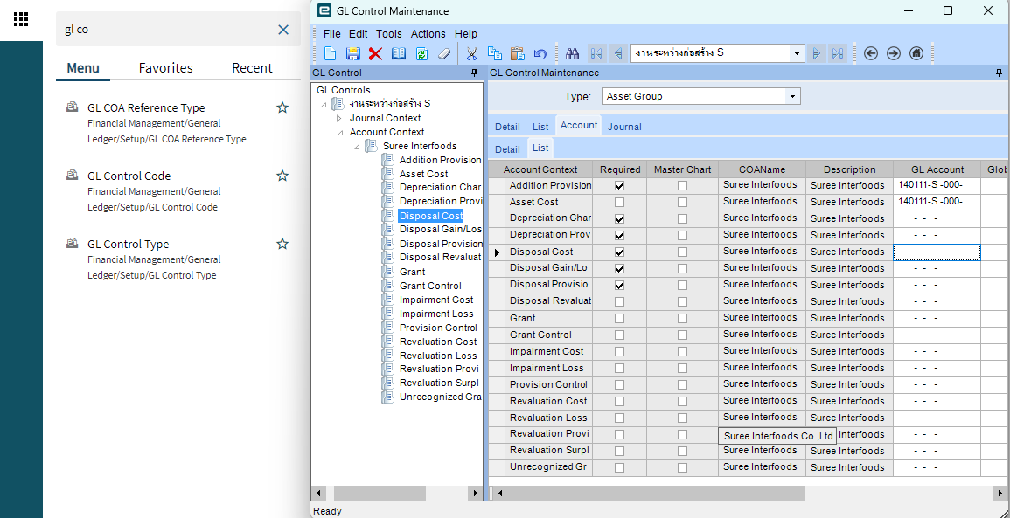
FAP010 / งานงวด / งานระหว่างก่อสร้าง / เครื่องจักรระหว่างติดตั้ง
จากการตรวจสอบ Debit / Credit ยอดไม่ Balance ต้องทำการแก้ไข
4
2
1
ขั้นตอนการแก้ไข
1. Menu GL Control Code
2.Tab Account / Tab List
3. Disposal Cost ไม่ได้ใส่ GL Account ไว้ ให้ดำเนินการใส่ GL Account ให้เรียบร้อย
4. Save
3

Slide 52
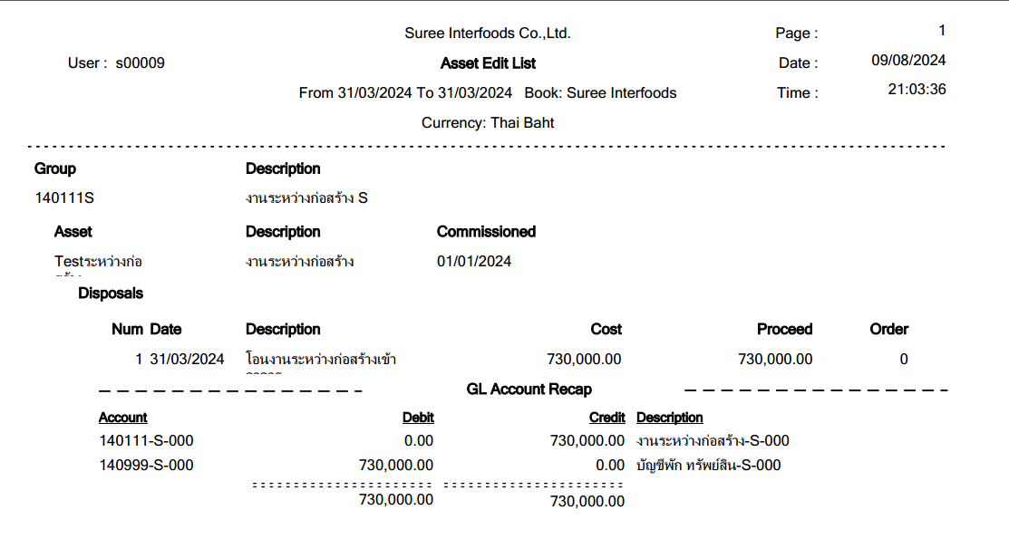
FAP010 / งานงวด / งานระหว่างก่อสร้าง / เครื่องจักรระหว่างติดตั้ง
Edit List Report / ตรวจสอบความถูกต้องก่อน Post อีก 1 รอบ
เมื่อทำการแก้ไขแล้วทำการตรวจสอบ อีก 1 รอบ ชื่อบัญชีถูกต้อง ขาบัญชี Balance ทำการ Post เป็นขั้นตอนต่อไป

Slide 53
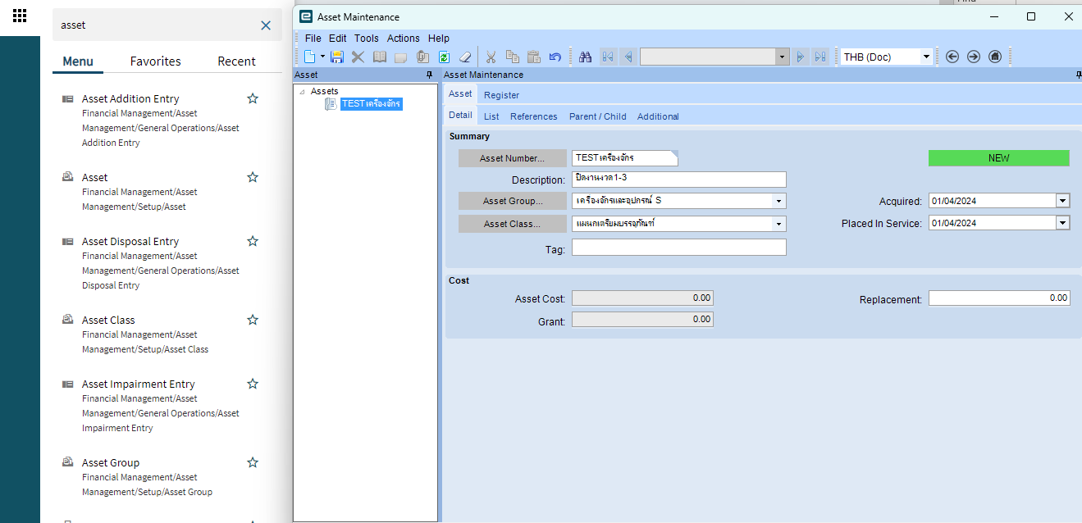
FAP010 / งานระหว่างก่อสร้างโอนเข้าเครื่องจักร
แล้วทำการเพิ่ม Asset Number Add เพิ่มเข้าไปในระบบ
3
2
1
ขั้นตอนการเพิ่ม Asset Number
Menu Asset Number
Tab Detail Asset ใส่รายละอียดเกี่ยวกับ Asset นั้นๆ
Save

Slide 54
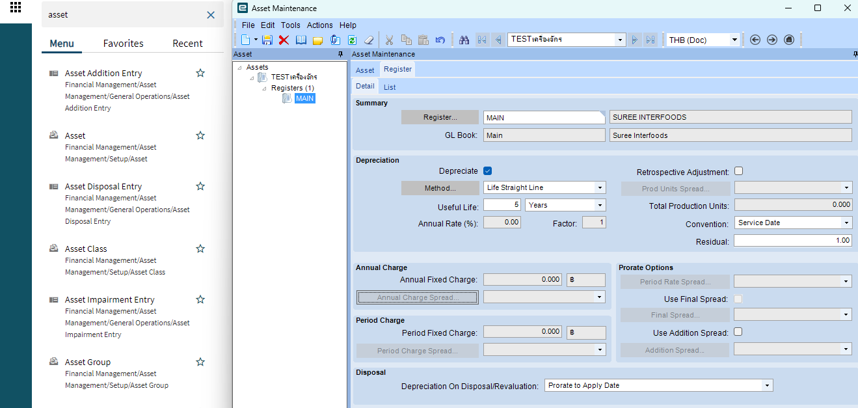
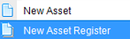
FAP010 / งานงวด / งานระหว่างก่อสร้าง / เครื่องจักรระหว่างติดตั้ง
แล้วทำการเพิ่ม Asset Number Add เพิ่มเข้าไปในระบบ
2
4
3
1
เพื่อเริ่มคำนวนค่าเสื่อมราคา
ขั้นตอนการเพิ่ม Asset Number
Menu Asset Number
New Asset Register
Tab Asset Register ใส่รายละอียดเกี่ยวกับ Asset นั้นๆ
Save

Slide 55


FAP010 / งานงวด / งานระหว่างก่อสร้าง / เครื่องจักรระหว่างติดตั้ง
เมื่อเพิ่ม Asset Number เสร็จแล้วให้ Addition มูลค่าเพิ่มเข้าไปในระบบ
2
5
1
3
4
ขั้นตอนการเพิ่มมูลค่า Asset Addition
Menu Asset Addition Entry
New Addition
Tab Detail ใส่รายละอียดเกี่ยวกับ Asset นั้นๆ พร้อมใส่มูลค่า
กด Ready To Post
Save

Slide 56

FAP010 / งานงวด / งานระหว่างก่อสร้าง / เครื่องจักรระหว่างติดตั้ง
Edit List Report / ตรวจสอบความถูกต้องก่อน Post
เมื่อทำการตรวจสอบ ชื่อบัญชีถูกต้อง ขาบัญชี Balance ให้ทำการ Post เป็นขั้นตอนต่อไป

Slide 57
FAP010 / งานงวด / งานระหว่างก่อสร้าง / เครื่องจักรระหว่างติดตั้ง
สำหรับงานที่ต้องบันทึกทรัพย์สินเป็นงวดๆ ให้ทำการ Addition แบบนี้วนไปเรื่อยๆ จนกว่าจะครบจำนวนงวดสุดท้าย (เช่น ถ้ามี 9 งวด ก็ต้องทำการ Addition เข้าไป 9 ครั้ง)
เมื่อ Addition ครบ 9 ครั้งแล้ว ให้มาตัดออกที่ Disposal Entry 1 ครั้ง ด้วยยอดเต็มจำนวนของมูลค่าทรัพย์สินนั้นๆ
แล้วไปเพิ่มทรัพย์สินที่ Asset Addition ด้วยยอดเต็มจำนวนของมูลค่าทรัพย์สิน การเพิ่มในครั้งนี้ ให้ไปกดเครื่องหมายที่ Depreciation ด้วยเพื่อให้ระบบทำการคำนวนค่าเสื่อมราคาให้
ขั้นตอนต่อไป ทำเหมือนกับตัวอย่างข้างต้นที่อยู่ในคู่มือฉบับนี้ เหมือนที่ซื้อทรัพย์สินมาปกติเช่น Loop ดังนี้
** ให้ปฎิบัติตาม Transaction Asset คือ ธุรกรรมหลักๆ มี 3 รายการ **
1. Addition (การเพิ่มทรัพย์สิน)
2.Depreciation (ค่าเสื่อมราคา)
3.Disposal (ตัดจำหน่ายทรัพย์สิน)

Slide 58

FAP020 / การบันทึกค่าเสื่อมราคาสินทรัพย์ (Asset Depreciation)
1
2
เข้ามาที่ Menu Asset Depreciation Calculation

Slide 59

FAP020 / การบันทึกค่าเสื่อมราคาสินทรัพย์ (Asset Depreciation)
มีให้เลือก 3 วิธี
1.ปิดรายเดือน
2.ปิดรายปี
3.ปิดตลอดอายุการใช้งาน
จากตัวอย่างนี้จะเลือกปิด วิธีที่ 3 ปิดตลอดอายุการใช้งาน
Useful Life วิธีนี้สามารถนำไปวางแผนค่าใช้จ่ายได้ในอนาคต

Slide 60

FAP020 / การบันทึกค่าเสื่อมราคาสินทรัพย์ (Asset Depreciation)
Option
Asset Useful Life (ตลอดอายุการใช้งาน)
สามารถเลือก Filter ได้ 5 Filter
1.Asset number / เลือกเฉพาะบาง number หรือ บางรายการ
2.Asset Group / เลือกตาม Group
3.Asset Classes / เลือกตาม Class
4.Asset Register / เลือกตามทะเบียนคุมสินทรัพย์
5.Asset Depreciation Methods / เลือกตามวิธีการคำนวนค่าเสื่อมราคา

Slide 61

FAP020 / การบันทึกค่าเสื่อมราคาสินทรัพย์ (Asset Depreciation)
ไปที่แว่นขยายแล้วกรองเฉพาะ asset number ที่เราต้องการเลือก
จากตัวอย่างนี้ จะ Filter จาก Asset Number แค่ 1 รายการ

Slide 62

FAP020 / การบันทึกค่าเสื่อมราคาสินทรัพย์ (Asset Depreciation)
* Process
*
เมื่อเลือก *Filter ที่กำหนดได้แล้ว ให้ไปกด *Process เป็นขั้นตอนต่อไปเพื่อคำนวนค่าเสื่อมราคา

Slide 63

FAP020 / การบันทึกค่าเสื่อมราคาสินทรัพย์ (Asset Depreciation)
เมื่อ Process เรียบร้อยแล้ว ให้ไป Menu Asset Tracker
Asset ที่เราคำนวนค่าเสื่อม ให้มาดูที่ Asset Tracker
กรองกำหนด Filter ที่ต้องการ
แล้ว Double click รายการที่เลือก

Slide 64

FAP020 / การบันทึกค่าเสื่อมราคาสินทรัพย์ (Asset Depreciation)
เมื่อ Double click ใน Asset number ที่เลือก คือ FIX ASSET
จะมาขึ้นใน Asset Tracker ในหน้านี้
ใน Tab Detail จะแสดงในส่วนที่เรา Addition เข้าไป ( Asset Addition )

Slide 65

FAP020 / การบันทึกค่าเสื่อมราคาสินทรัพย์ (Asset Depreciation)
สินทรัพย์ที่เข้ามาใหม่
การด้อยค่าสินทรัพย์
ขายสินทรัพย์
ใน Tab Activity จะมีกิจกรรมให้เลือกดังนี้
ค่าเสื่อมราคา
การกำหนดค่าเสื่อมราคา
ค่าเสื่อมราคา
การตีราคา

Slide 66

FAP020 / การบันทึกค่าเสื่อมราคาสินทรัพย์ (Asset Depreciation)
Filter เฉพาะรายการที่ Addition เข้าไปใหม่

Slide 67

FAP020 / การบันทึกค่าเสื่อมราคาสินทรัพย์ (Asset Depreciation)
ค่าเสื่อมราคาที่กำหนด ที่เราเลือก ไว้ตั้งแต่ตอน Addition โดยเลือกวิธีคำนวนด้วย Useful Life

Slide 68

FAP020 / การบันทึกค่าเสื่อมราคาสินทรัพย์ (Asset Depreciation)
ต้อง Preview ดูความถูกต้องก่อน
6
2
3
1
4
5

Slide 69

FAP020 / การบันทึกค่าเสื่อมราคาสินทรัพย์ (Asset Depreciation)
ถ้าข้อมูลที่เราเลือกมีปริมาณที่เยอะ อาจทำให้การ Process ต้องใช้เวลา วิธีการดูว่าโปรแกรมประมวลผลอยู่หรือไม่
เข้ามาที่ Tab Bar แล้วเข้าไปที่ Epicor

Slide 70

FAP020 / การบันทึกค่าเสื่อมราคาสินทรัพย์ (Asset Depreciation)
ถ้าข้อมูลที่เราเลือกมีปริมาณที่มาก อาจทำให้การ Process ต้องใช้เวลา วิธีการดูว่าโปรแกรมประมวลผลอยู่หรือไม่
ACTIVE TASKS คือ กำลังทำอยู่

Slide 71

FAP020 / การบันทึกค่าเสื่อมราคาสินทรัพย์ (Asset Depreciation)
ถ้าข้อมูลที่เราเลือกมีปริมาณที่มาก อาจทำให้การ Process ต้องใช้เวลา วิธีการดูว่าโปรแกรมประมวลผลอยู่หรือไม่
HISTORY TASKS คือ ทำเสร็จแล้ว

Slide 72

FAP020 / การบันทึกค่าเสื่อมราคาสินทรัพย์ (Asset Depreciation)
ถ้าข้อมูลที่เราเลือกมีปริมาณที่มาก อาจทำให้การ Process ต้องใช้เวลา วิธีการดูว่าโปรแกรมประมวลผลอยู่หรือไม่
ถ้าขึ้น Error ก็ดูว่า ERROR จากอะไร

Slide 73

FAP020 / การบันทึกค่าเสื่อมราคาสินทรัพย์ (Asset Depreciation)
ถ้าข้อมูลที่เราเลือกมีปริมาณที่มาก อาจทำให้การ Process ต้องใช้เวลา วิธีการดูว่าโปรแกรมประมวลผลอยู่หรือไม่
SCHEDULED TASKS คือ กำลังต่อคิวอยู่

Slide 74

FAP020 / การบันทึกค่าเสื่อมราคาสินทรัพย์ (Asset Depreciation)
เมื่อประมวลผลเรียบร้อยจะเกิด Transaction แล้วดำเนินการตรวจสอบ
ตรวจสอบความถูกต้องก่อน Post

Slide 75

FAP020 / การบันทึกค่าเสื่อมราคาสินทรัพย์ (Asset Depreciation)
ตรวจสอบ Transaction เรียบร้อยแล้ว ให้ดำเนินการ Post เป็นขั้นตอนต่อไป
1
4. ดำเนินการ Process (Post)
5
1. กำหนดวันที่ในการ Post
2
กำหนด Post ค่าเสื่อมราคา
3
เลือก Filter
4

Slide 76

FAP020 / การบันทึกค่าเสื่อมราคาสินทรัพย์ (Asset Depreciation)
Asset Tracker
เมื่อ Post แล้ว ให้ไปที่ Menu Asset Tracker ตรวจสอบว่า Post ผ่านหรือไม่
ตรวจสอบ Detail เมื่อ Post แล้ว (หน้าต่อไป)

Slide 77

FAP020 / การบันทึกค่าเสื่อมราคาสินทรัพย์ (Asset Depreciation)
Asset Tracker
เมื่อ Post แล้ว ให้ไปที่ Menu Asset Tracker ตรวจสอบว่า Post ผ่านหรือไม่
เมื่อ Post แล้วสถานะยังไม่เปลี่ยน ให้กด Refresh (ปุ่ม3จุด แล้วกด Refresh)
ขึ้นสถานะ posted
Asset Depreciation Calculation Done ü เสร็จสมบูรณ์

Slide 78

FAP020 วิธีการดูค่าเสื่อมราคาแบบ Forecast / เรียกดูได้ล่วงหน้าถึง 5 ปี
1
แบบพยากรณ์ล่วงหน้า
.เลือกตาม Option (ตัวเลือก)ที่กำหนด
กด Preview
2
4
ปีที่เลือก
จำนวนปีที่เรียกดู
เลือกตาม Filter (ตัวกรอง) ที่กำหนด
3

Slide 79

FAP020 วิธีการดูค่าเสื่อมราคาแบบ Forecast / เรียกดูได้ล่วงหน้าถึง 5 ปี
ค่าเสื่อมราคาแบบรายปี ดูได้สูงสุด 5 ปี
ปีที่1
ปีที่2
ปีที่3
ปีที่4
ปีที่5
วิธีนี้สามารถเรียกดูค่าเสื่อมราคาได้สูงสุด 5 ปี
ถ้าเรากำหนดตั้งแต่ตอน Addition เข้าไปว่าใช้วิธี Useful Lift ในการคำนวนค่าเสื่อมราคา ถึงสามารถเรียกดูรายงานนี้ได้

Slide 80

FAP020 Asset Depreciation Report / รายงานค่าเสื่อมราคาประจำเดือน
รายงานวิธีนี้สามารถเห็น Asset รายตัว By Period ได้
1
กด Preview
4
ประจำปี
เลือกตาม Option (ตัวเลือก)ที่กำหนด
2
จากเดือนที่
ถึงเดือนที่
เลือกตาม Filter (ตัวกรอง) ที่กำหนด
3

Slide 81

FAP020 Asset Depreciation Report / รายงานค่าเสื่อมราคาประจำเดือน
รายงานวิธีนี้สามารถเห็น Asset รายตัว By Period ได้

Slide 82

FAP020 Asset Annual Schedule Report / รายงานกำหนดการประจำปีของสินทรัพย์
รายงานนี้สามารถเรียกดูข้อมูลได้ว่าต้องการดูข้อมูลอะไรบ้าง เรียกดูได้สูงสุด 9 Column
1
ระบุวันที่
2
เลือกปี
วันที่เริ่ม
ถึงวันที่
วันที่สิ้นสุด
GL มีให้เลือก 3 Status
ยังไม่ Post
เลือก Group ที่ต้องการ
3
Post แล้ว
ทั้งหมด
เลือกออกรายงานได้สูงสุด 9 Column
5
เมือเลือกประเภทได้แล้วจะมาโชว์ตรงนี้ 9 Column ที่เลือกมา
4

Slide 83

FAP020 Asset Annual Schedule Report / รายงานกำหนดการประจำปีของสินทรัพย์
รายงานนี้สามารถเรียกดูข้อมูลได้ว่าต้องการดูข้อมูลอะไรบ้าง เรียกดูได้สูงสุด 9 Column

Slide 84

FAP020 Asset Annual Schedule Report / รายงานกำหนดการประจำปีของสินทรัพย์
รายงานนี้สามารถเรียกดูข้อมูลได้ว่าต้องการดูข้อมูลอะไรบ้าง เรียกดูได้สูงสุด 9 Column (Filter)
เลือกปี
วันที่เริ่ม
ถึงวันที่
วันที่สิ้นสุด
GL มีให้เลือก 3 Status
ยังไม่ Post
Post แล้ว
ทั้งหมด
เลือก Group ที่ต้องการ
เลือกออกรายงานได้สูงสุด 9 Column
เมือเลือกประเภทได้แล้วจะมาโชว์ตรงนี้ 9 Column ที่เลือกมา
กรองเฉพาะสินทรัพย์บางรายการ / บางประเภท
จากตัวอย่าง กรอง Asset มาเพียงแค่ 1 รายการ

Slide 85

FAP020 Asset Annual Schedule Report / รายงานกำหนดการประจำปีของสินทรัพย์
รายงานนี้สามารถเรียกดูข้อมูลได้ว่าต้องการดูข้อมูลอะไรบ้าง เรียกดูได้สูงสุด 9 Column (Filter)
Asset ที่กรองไว้

Slide 86

FAP030 / การตัดจำหน่ายสินทรัพย์ (Asset Disposal)
เลือก Menu Asset Disposal Entry Search
1
ค้นหาทรัพย์สินรายการที่จะขาย
2

Slide 87

FAP030 / การตัดจำหน่ายสินทรัพย์ (Asset Disposal)
1. New
2
รายการทรัพย์สินที่จะ Disposal
3
เลือกคำสั่ง
1.New
2.New Disposal
3.Tab Summary
เมื่อ Post แล้ว Status จะเปลี่ยนเป็น Active

Slide 88

FAP030 / การตัดจำหน่ายสินทรัพย์ (Asset Disposal)
4. Save
1
2
ประภท / ตอน Add ใช้ประเภทไหน ตอนขายต้องใช้ประเภทเดียวกัน
วันที่ขายทรัพย์สิน
ระบบดึงราคาต้นทุนมี่ใส่ไว้มาให้
ขั้นตอน Disposal
1. New Disposal
2. รายละเอียดการ
ขายทรัพย์สิน
3. Ready To Post
4. Save
3
ราคาขาย/(ตัดจำหน่ายใส่ 0 บาท)

Slide 89

FAP030 / การตัดจำหน่ายสินทรัพย์ (Asset Disposal)
1
เลือกเงื่อนไขที่ต้องการ
5
จากวันที่
2
ถึงวันที่
Preview
Post Asset ที่ขาย
3
Post ค่าเสื่อมราคา
4
Filter เลือกรายการที่จะ Post

Slide 90

FAP030 / การตัดจำหน่ายสินทรัพย์ (Asset Disposal)
ต้นทุน
ราคาขาย
(บัญชีพักสำหรับทำ INV.ขาย)
ตรวจสอบความถูกต้อง ก่อน Post

Slide 91

FAP030 / การตัดจำหน่ายสินทรัพย์ (Asset Disposal)
ตรวจสอบความถูกต้อง ก่อน Post

Slide 92

FAP030 / การตัดจำหน่ายสินทรัพย์ (Asset Disposal)
เมื่อตรวจสอบเรียบร้อยแล้วให้ดำเนินการ Post เป็นขั้นตอนต่อไป
Process
5
1
กิจกรรมที่เลือก ü
จากวันที่
3
2
ถึงวันที่
Post Asset ที่ขาย
Post ค่าเสื่อมราคา
Filter เลือกรายการที่จะ Post
4

Slide 93

FAP030 / การตัดจำหน่ายสินทรัพย์ (Asset Disposal)
เมื่อดำเนินการ Post เสร็จแล้วให้ไป Check Status ที่ Asset Tracker เป็นขั้นตอนต่อไป
Status ขึ้นDisposedเมื่อจำหน่ายแล้ว
Asset ที่ขาย
Asset Disposal Done ü เสร็จสมบูรณ์

Slide 94

FAP040 / การแก้ไปรับปรุงข้อมูลสินทรัพย์ (ในกรณีโพสต์ไม่ผ่าน จะขึ้น Reviewing)1
ถ้าติด Review ต้องทำการแก้ไข
สาเหตุที่โพสต์ไม่ผ่าน อาจมาได้จาก
ขาบัญชี ไม่ Balance (Dr / Cr)
Account ไม่ครบ (ใส่ Account ไม่ครบ)
ต้องทำการแก้ไข ขั้นตอนข้างต้น
เมื่อแก้ไขขั้นตอนข้างต้นแล้ว ต้องทำการPost ใหม่อีก 1 รอบ

Slide 95

FAP040 / การแก้ไปรับปรุงข้อมูลสินทรัพย์ (ในกรณีโพสต์ไม่ผ่าน จะขึ้น Reviewing)
วิธีการเช็ค การติด Reviewing
คลิกขวาที่ Reviewing
Open With
Review Journal Entry (เช็คว่า Errors จากอะไร)

Slide 96

FAP040 / การแก้ไปรับปรุงข้อมูลสินทรัพย์ (ในกรณีโพสต์ไม่ผ่าน จะขึ้น Reviewing)
หาสาเหตุว่ามีข้อผิดพลาดที่จุดไหน ???
มีข้อผิดพลาด
ระบบจะแจ้งว่า Errors
Errors จาก
Module ไหน

Slide 97

FAP040 / การแก้ไปรับปรุงข้อมูลสินทรัพย์ (ในกรณีโพสต์ไม่ผ่าน จะขึ้น Reviewing)
1
เข้ามาดูที่ Transaction
มีข้อผิดพลาด
2
ระบบจะแจ้งว่า Transactions นี้ ยอด Dr. และ Cr. ไม่ Balance

Slide 98

FAP040 / การแก้ไปรับปรุงข้อมูลสินทรัพย์ (ในกรณีโพสต์ไม่ผ่าน จะขึ้น Reviewing)
1
มาดูที่ Tab Error Log
2
จะขึ้นสถานะ
Transaction does not balance
(คือยอด Dr.และ Cr. ไม่ Balance)

Slide 99

FAP040 / การแก้ไปรับปรุงข้อมูลสินทรัพย์ (ในกรณีโพสต์ไม่ผ่าน จะขึ้น Reviewing)
1
2
1. ไปที่ Tab Action
2. ไปที่ Journal Entry Cancellation
(เพื่อทำการยกเลิกการ Post )
1
2

Slide 100

FAP040 / การแก้ไปรับปรุงข้อมูลสินทรัพย์ (ในกรณีโพสต์ไม่ผ่าน จะขึ้น Reviewing)
การลบรายการบันทึกประจำวัน
เมื่อทำการ Cancel ระบบจะแจ้งเตือน ว่า
การลบรายการสมุดรายวันจะลบธุรกรรมทางบัญชีทั้งหมดในรายการ และทำให้เอกสารต้นฉบับไม่ถูกผ่านรายการ คุณยังต้องการลบรายการหรือไม่ ให้ตอบ Yes.

Slide 101

FAP040 / การแก้ไปรับปรุงข้อมูลสินทรัพย์ (ในกรณีโพสต์ไม่ผ่าน จะขึ้น Reviewing)
*******
เมื่อทำการแก้ไขเสร็จ ให้กลับมาที่หน้า
Asset Addition Entry ใน Tab Detail แล้วทำการ Refresh อีก 1 รอบ ระบบจะเปลี่ยน Status เป็น Ready To Post ให้เหมือนเดิม
Status จะเปลียนเป็น Ready To Post

Slide 102

FAP040 / การแก้ไปรับปรุงข้อมูลสินทรัพย์ (ในกรณีโพสต์ไม่ผ่าน จะขึ้น Reviewing)
Tab Summary
Asset Group
ต้องไปดูว่าที่ยอดไม่ Balance เพราะอะไร จากขาบัญชีไหน ที่ไม่ได้ผูกคู่บัญชีไว้

Slide 103

FAP040 / การแก้ไปรับปรุงข้อมูลสินทรัพย์ (ในกรณีโพสต์ไม่ผ่าน จะขึ้น Reviewing)
1
2
3
Asset Group คลิกขวาแล้ว Open With Asset Group Entry

Slide 104

FAP040 / การแก้ไปรับปรุงข้อมูลสินทรัพย์ (ในกรณีโพสต์ไม่ผ่าน จะขึ้น Reviewing)
Asset Group นี้ ผูก GL Control หรือยัง
Asset Group
Tab GL Control

Slide 105

FAP040 / การแก้ไปรับปรุงข้อมูลสินทรัพย์ (ในกรณีโพสต์ไม่ผ่าน จะขึ้น Reviewing)
2
1
ผูกกับ GL Control หรือยัง
Asset Group
Tab Gl Control
Control
คลิกขวา
Open With
GL Control Code Entry
3
4
5

Slide 106

FAP040 / การแก้ไปรับปรุงข้อมูลสินทรัพย์ (ในกรณีโพสต์ไม่ผ่าน จะขึ้น Reviewing)
ASSET COST ไม่ได้ใส่ GL Account ไว้

Slide 107

FAP040 / การแก้ไปรับปรุงข้อมูลสินทรัพย์ (ในกรณีโพสต์ไม่ผ่าน จะขึ้น Reviewing)
ใส่ GL Account ให้ถูกต้อง

Slide 108

FAP040 / การแก้ไปรับปรุงข้อมูลสินทรัพย์ (ในกรณีโพสต์ไม่ผ่าน จะขึ้น Reviewing)
Preview
กลับไปที่ Asset Edit List Report แล้ว Preview อีก 1 ครั้ง เพื่อตรวจสอบความถูกต้อง ของคู่บัญชี

Slide 109

FAP040 / การแก้ไปรับปรุงข้อมูลสินทรัพย์ (ในกรณีโพสต์ไม่ผ่าน จะขึ้น Reviewing)
ตรวจสอบว่าคู่บัญชีมาครบหรือยัง และ ยอด Balance หรือไม่ ?
เมื่อคู่บัญชีมาครบและยอด Balance แล้ว ทำการ Post เอกสารอีก 1 รอบ เป็นขั้นตอนต่อไป

Slide 110
FAP040 / การแก้ไปรับปรุงข้อมูลสินทรัพย์ (ในกรณีโพสต์ไม่ผ่าน จะขึ้น Reviewing)
กด Process
3
เลือกเงื่อนไขที่ต้องการ Post
1
เลือก Filter ที่ต้องการ Post
2

Slide 111

FAP040 / การแก้ไปรับปรุงข้อมูลสินทรัพย์ (ในกรณีโพสต์ไม่ผ่าน จะขึ้น Reviewing)
เมื่อ Post
Asset Posting Process
เรียบร้อย
Status ที่หน้า Asset Additions จะขึ้นเป็น POSTED
(เมื่อแก้ไขเรียบร้อยแล้ว)
เมื่อ Status ขึ้น Posted แล้วคือการ Post ที่สมบูรณ์แล้ว ให้ดำเนินการคำนวนค่าเสื่อมราคาเป็นขั้นตอนต่อไป

Slide 112

FAP050 / การปิดงวดสินทรัพย์ (Close Asset Period / Year)
ปิดงานรายเดือนที่ต้องการปิดงาน
ถ้ามีการแก้ไขงานให้เอา ü ออก
เมื่อแก้ไขงานเสร็จ ü ปิดอีก 1 รอบ
(สามารถแก้ไขได้)
ถ้าปิดงานแล้วขึ้น Error
แสดงว่าใน Activities นี้
มีบางรายการที่ยังไม่ Post
ใน Period นี้ กรุณา Post สินทรัพย์ ก่อนปิด Period

Slide 113

FAP050 / การปิดงวดสินทรัพย์ (Close Asset Period / Year)
1
2
ปิดรายปีคือการปิดถาวร (ไม่สามารถแก้ไขได้)
Actions Asset
Year End Process
ü
ปิดรายเดือน
จบการปิดงานประจำเดือน / ประจำปี

Slide 114
จบการนำเสนอค่ะ

